Slide 1
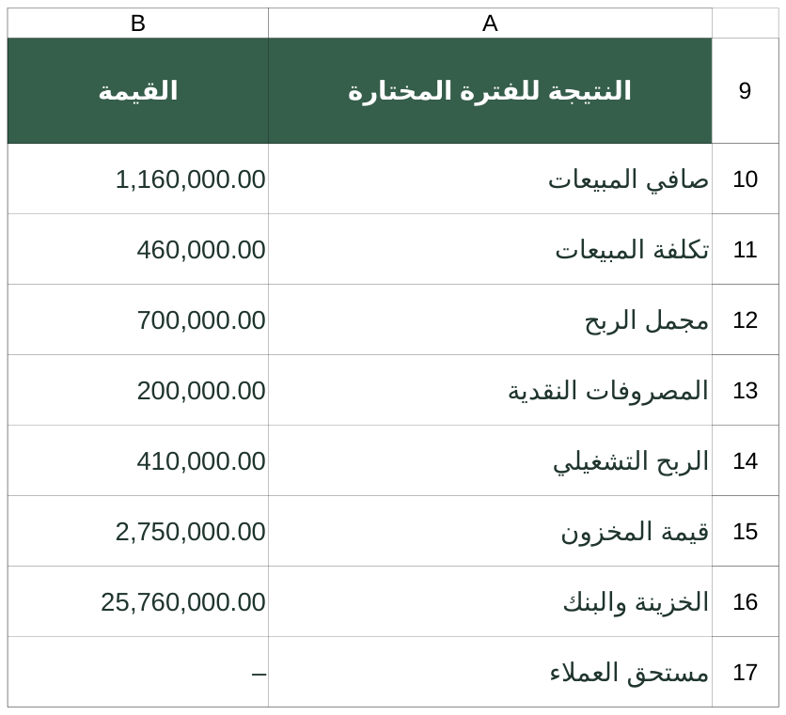
شرح نظام العود والعطور
في Excel
دروس متسلسلة بالجداول الفعلية، من إعداد البداية
إلى تقارير السنوات التالية
الرئيسية والتقارير A9:B17
تدريب على النسخة المحدثة من Excel
أكتوبر 2026 والانتقال إلى 2027
Notes:
الشرح محدث وفق ملف oud_system.xlsx الإصدار 11. جميع حركات التدريب والأسماء والأرقام مثال مستقل بالروبية الإندونيسية، ولا تمثل معاملات المالك الفعلية. الأصول المقدمة سابقًا غير معتمدة، والعملة وقيمة هدية السائق تحتاجان ضبط المالك في ملف التشغيل.
المصدر: oud_system.xlsx، الإصدار 11. جداول: الرئيسية والتقارير، A9:B17. جميع حركات المثال تدريبية. الصور من خلايا ملف Excel نفسه في نسخة تدريب مكتملة، مع الاقتصار على الصفوف المعنية عند الحاجة. شروح السنوات التالية تستخدم تمرينًا مستقلًا. لا تُنفّذ حركات التدريب على ملف العمل الفعلي.

Slide 2
ترتيب إدخال البيانات
ما الذي تُدخله؟ | الصفحة | الترتيب
سنة البداية الثابتة والعملة وأرصدة النقد | الإعدادات والتهيئة | ١
العملاء والموردون والسائقون والشركاء | الأسماء وبيانات الاتصال | ٢
تعريف المنتجات والوحدات والمخزون الافتتاحي | الأصناف | ٣
اعتماد الأصول وتوزيع رأس المال عند الحاجة | الأصول والشركاء ثم الشركاء | ٤
الفواتير وكمياتها ومعرف كل سطر | المشتريات ثم المبيعات | ٥
المبالغ المقبوضة والمدفوعة فعلًا | الحسابات والمدفوعات | ٦
ما عاد للمتجر وما استُهلك أو تلف | المرتجعات وصرف المخزون | ٧
مراجعة النتائج والتصحيح | المديونية والمخزون والرئيسية | ٨
02
Notes:
عرّف الأطراف والأصناف قبل الفواتير. سنة التقرير والفترة تختاران من الرئيسية، ولا تقيدان إدخال السنوات الأخرى داخل أفق الملف 2026–2027. استخدم الصفحات الاختيارية عند حدوث عملياتها فعلًا.
المصدر: oud_system.xlsx، الإصدار 11. جميع حركات المثال تدريبية. الصور من خلايا ملف Excel نفسه في نسخة تدريب مكتملة، مع الاقتصار على الصفوف المعنية عند الحاجة. شروح السنوات التالية تستخدم تمرينًا مستقلًا. لا تُنفّذ حركات التدريب على ملف العمل الفعلي.

Slide 3
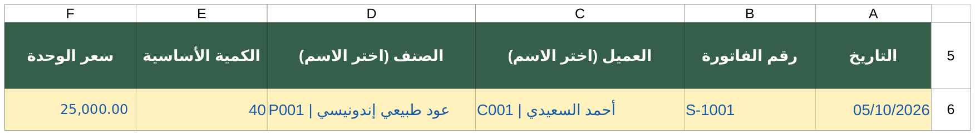
الخلايا والمدخلات الأساسية
٣. أدخل لكل سطر المعرف التالي المقترح في
الخلية F4 أعلى الجدول ليظل ثابتًا عند الفرز.
١. اكتب في الخلايا الصفراء. تبدأ بيانات
الجداول من الصف 6، والعناوين في الصف 5.
٤. أدخل الكمية بوحدة الصنف الأساسية، واترك
الصيغ المحسوبة كما هي.
٢. اختر الاسم والصنف من القوائم. يظهر المعرف
الثابت بجانب الاسم.
المبيعات A5:F6
الصور من نسخة تدريب مكتملة؛ النتيجة المكتوبة تخص الخطوة المشروحة.
03
Notes:
المعرف الثابت يربط الحركات حتى بعد الفرز. مثال: فاتورة S-1001 قد تحتوي عدة أصناف، لكن لكل سطر معرف مستقل مثل S000001 وS000002. لا تغيّر المعرف بعد ربط مرتجع به. الكود الظاهر للصنف أو الكود البديل يختلف عن المعرف الثابت. لا يتضمن النظام تحويلًا تلقائيًا بين كيلوجرام وجرام أو بين لتر وملليلتر.
المصدر: oud_system.xlsx، الإصدار 11. جداول: المبيعات، A5:F6. جميع حركات المثال تدريبية. الصور من خلايا ملف Excel نفسه في نسخة تدريب مكتملة، مع الاقتصار على الصفوف المعنية عند الحاجة. شروح السنوات التالية تستخدم تمرينًا مستقلًا. لا تُنفّذ حركات التدريب على ملف العمل الفعلي.

Slide 4
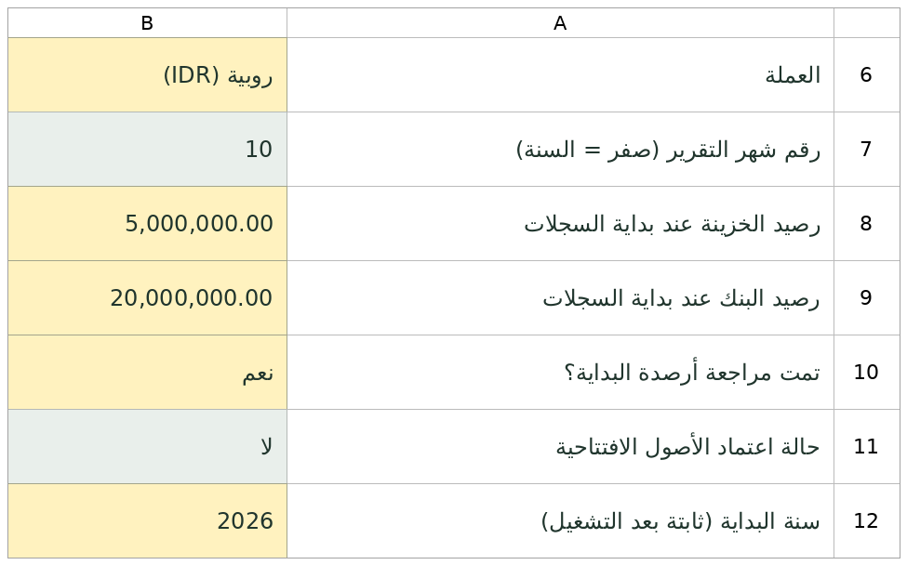
إعداد البداية والعملة
١. افتح «الإعدادات والتهيئة» وحدد العملة
روبية (IDR) في B6.
٢. راجع «سنة البداية الثابتة» في B12: نستخدم
2026 في هذا المثال.
٣. أدخل خزينة البداية 5,000,000 في B8 والبنك
20,000,000 في B9.
٤. بعد مطابقة النقد والمخزون والديون ورأس
المال، اجعل مراجعة البداية «نعم» في B10.
الإعدادات والتهيئة A6:B12
تُدخل أرصدة البداية مرة واحدة. سنة التقرير تختار من الرئيسية.
04
Notes:
لا تعدّل B5 أو B7 في الإعدادات، فهما مرتبطان بسنة وفترة التقرير في الرئيسية. B12 سنة البداية الأصلية وليست سنة التقرير. لا تغيّرها بعد بدء التسجيل. القيم التدريبية لا تعني أن عملة المالك أو أرصدته الفعلية قد اعتُمدت.
المصدر: oud_system.xlsx، الإصدار 11. جداول: الأصناف والإعدادات، A6:B12. جميع حركات المثال تدريبية. الصور من خلايا ملف Excel نفسه في نسخة تدريب مكتملة، مع الاقتصار على الصفوف المعنية عند الحاجة. شروح السنوات التالية تستخدم تمرينًا مستقلًا. لا تُنفّذ حركات التدريب على ملف العمل الفعلي.

Slide 5
سنة التقرير والفترة
٣. اختر «السنة كاملة» في E5 لعرض إيرادات
ومصروفات العام.
١. افتح «الرئيسية والتقارير».
٢. اختر 2026 في B5، ثم «أكتوبر» في E5
لمتابعة المثال.
٤. راجع بداية الفترة ونهايتها في الصف 6 قبل
قراءة النتائج.
الرئيسية والتقارير A5:H6
اختيار التقرير يغيّر العرض. لا يغيّر سنة البداية ولا تواريخ العمليات.
05
Notes:
سنة البداية الثابتة في الإعدادات B12 تبقى 2026. الرئيسية B5 سنة التقرير، وE5 الفترة بالاسم لا برقم الشهر. التدفقات تخص الفترة المختارة، أما النقد والمخزون والمديونية فتعرض حتى تاريخ القطع.
المصدر: oud_system.xlsx، الإصدار 11. جداول: الرئيسية والتقارير، A5:H6. جميع حركات المثال تدريبية. الصور من خلايا ملف Excel نفسه في نسخة تدريب مكتملة، مع الاقتصار على الصفوف المعنية عند الحاجة. شروح السنوات التالية تستخدم تمرينًا مستقلًا. لا تُنفّذ حركات التدريب على ملف العمل الفعلي.

Slide 6
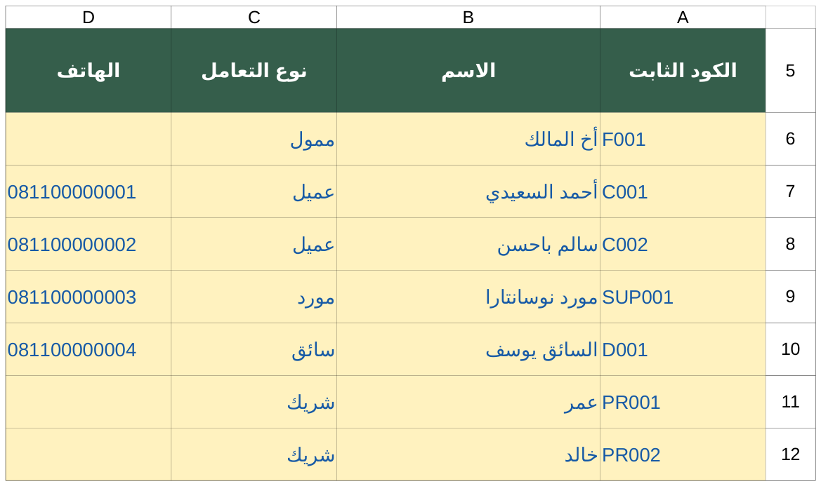
تسجيل الأسماء قبل الفواتير
١. أضف الاسم والكود الثابت (من المقترح في F4)
وحدد نوع التعامل الصحيح.
٢. أضف الهاتف أو بيانات الاتصال اللازمة.
٣. أدخل رصيد أول المدة فقط إذا وُجد دين سابق
على بدء السجلات.
الأسماء وبيانات الاتصال A5:D12
نوع التعامل يتحكم في القائمة: العملاء للبيع، والموردون للشراء، والسائقون للهدايا.
06
Notes:
الأكواد التدريبية: C001 أحمد السعيدي، C002 سالم باحسن، SUP001 مورد نوسانتارا، D001 السائق يوسف، PR001 عمر، PR002 خالد. الأرقام الهاتفية تدريبية. اختر نوع الطرف بعناية لأنه يتحكم في ظهوره في القوائم. الرصيد التجاري الموجب يعني مستحقًا، والسالب يعني رصيدًا دائنًا بحسب اتجاه تعامل العميل أو المورد. الشراكة تُضبط بنسب الربح في عمود «نسبة ربح الشريك». لا تعني إضافة شخص كشريك وجود مساهمة نقدية جديدة. الاختيار محفوظ مثل C001 | أحمد السعيدي. ثبات C001 يحافظ على ارتباط الحركات عند تعديل الاسم. رصيد جميع الحركات في هذه الصفحة يشمل جميع التواريخ المسجلة. الرصيد حتى تاريخ التقرير يُقرأ من المديونية.
المصدر: oud_system.xlsx، الإصدار 11. جداول: الأسماء وبيانات الاتصال، A5:D12. جميع حركات المثال تدريبية. الصور من خلايا ملف Excel نفسه في نسخة تدريب مكتملة، مع الاقتصار على الصفوف المعنية عند الحاجة. شروح السنوات التالية تستخدم تمرينًا مستقلًا. لا تُنفّذ حركات التدريب على ملف العمل الفعلي.

Slide 7
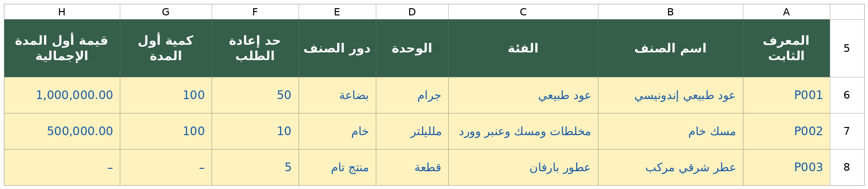
تعريف الأصناف والوحدات
٣. اختر «خام» للمكونات و«منتج تام» للعطر
الناتج.
١. سجّل الاسم والفئة والوحدة قبل أول حركة.
٢. اختر «بضاعة» للعود المباع مباشرة.
٤. أدخل كمية وقيمة أول المدة (100 جرام عود
بـ 1,000,000 و100 مل مسك بـ 500,000).
الأصناف A5:H8
لا تُسجّل مخزون البداية نفسه مرة أخرى كفاتورة شراء.
07
Notes:
الأصناف: P001 عود طبيعي إندونيسي، وحدة جرام، افتتاح 100 جرام بقيمة 1,000,000. P002 مسك خام، وحدة ملليلتر، افتتاح 100 ملليلتر بقيمة 500,000. P003 عطر شرقي مركب، وحدة قطعة، افتتاح صفر. القيمة الافتتاحية هي تكلفة إجمالي الكمية، وليست سعر الوحدة ولا سعر البيع. اختُبرت وحدات المثال كما هي في جميع الحركات.
المصدر: oud_system.xlsx، الإصدار 11. جداول: الأصناف، A5:F8. جميع حركات المثال تدريبية. الصور من خلايا ملف Excel نفسه في نسخة تدريب مكتملة، مع الاقتصار على الصفوف المعنية عند الحاجة. شروح السنوات التالية تستخدم تمرينًا مستقلًا. لا تُنفّذ حركات التدريب على ملف العمل الفعلي.

Slide 8
المعرف الثابت والكود الظاهر
طريقة استخدامه | مثال | الحقل
يربط الصنف بكل حركاته، ويظل ثابتًا | P001 | المعرف الثابت
تؤثران في الكود الظاهر | عود طبيعي، NA | الفئة وبادئتها
يُشتق من البادئة والمعرف تلقائيًا | NA-001 | الكود الظاهر
يعرض الكود الذي يختاره المالك | OUD-01 | كود بديل اختياري
يظل المعرف ثابتًا عند تغيير الاسم أو كود العرض، وعند بدء سنة جديدة.
08
Notes:
في الأصناف: المعرف الثابت في A، والكود البديل الاختياري في I، والكود الظاهر محسوب في K. بادئات الفئات في الأصناف والإعدادات D:E، والوحدات في جدول G7 وما تحته. أضف وحدة في صف جدول جديد لتظهر في الاختيار. لا يوجد تحويل تلقائي بين جرام وكيلوجرام، أو ملليلتر ولتر. لا تغيّر الوحدة أو المعرف بعد وجود حركات.
المصدر: oud_system.xlsx، الإصدار 11. جميع حركات المثال تدريبية. الصور من خلايا ملف Excel نفسه في نسخة تدريب مكتملة، مع الاقتصار على الصفوف المعنية عند الحاجة. شروح السنوات التالية تستخدم تمرينًا مستقلًا. لا تُنفّذ حركات التدريب على ملف العمل الفعلي.

Slide 9
اختيار الطرف والفاتورة
ما يظهر أو يُدخل | الموضع
C001 | أحمد السعيدي | العميل في البيع
SUP001 | مورد نوسانتارا | المورد في الشراء
S-1001 كما في المستند | رقم فاتورة البيع الأصلي
2026 | S-1001 | الفاتورة عند التحصيل أو المرتجع
S000001 الثابت (من المعرف المقترح في F4) | سطر المصدر في المرتجع
في المبيعات والمشتريات اكتب رقم المستند الأصلي. في القبض والمرتجعات اختر مرجعه بالسنة.
09
Notes:
يُختار نوع الحركة قبل الطرف، والطرف قبل الفاتورة. القوائم تضيق حسب نوع الطرف أو العملية. إذا لم يظهر الاسم فراجع نوع التعامل في الأسماء. معرف الاسم يحافظ على الربط عند تغيير تهجئته. لا تعاود ترقيم معرفات الحركات عند بداية سنة جديدة.
المصدر: oud_system.xlsx، الإصدار 11. جميع حركات المثال تدريبية. الصور من خلايا ملف Excel نفسه في نسخة تدريب مكتملة، مع الاقتصار على الصفوف المعنية عند الحاجة. شروح السنوات التالية تستخدم تمرينًا مستقلًا. لا تُنفّذ حركات التدريب على ملف العمل الفعلي.

Slide 10
ديون موجودة قبل بداية السجلات
ما معناه؟ | رصيد أول المدة | الطرف
المتجر ينتظر تحصيل 200,000 | 200,000 | عميل مدين للمتجر
للعميل رصيد دائن 50,000 | −50,000 | عميل دفع مقدمًا
المتجر مطالب بسداد 300,000 | 300,000 | مورد لم تُسدّد بضاعته
للمتجر رصيد عند المورد 100,000 | −100,000 | دفعة زائدة للمورد
في القبض أو السداد الخاص بهذا الرصيد، استخدم «افتتاحي» في رقم الفاتورة.
10
Notes:
هذه أمثلة مستقلة ولا تدخل ضمن السيناريو الرئيسي. أدخل الرصيد التجاري القديم في «الأسماء وبيانات الاتصال»، عمود رصيد أول المدة. لا تعِد تسجيله كفاتورة جديدة. لتسويته اختر نوع الحركة المناسب والاسم، واكتب افتتاحي كمرجع الفاتورة. لا تطبق دلالة الموجب والسالب على حساب رأس مال الشريك أو الممول، فلهما مواضع مستقلة. إذا كانت لديك تفاصيل فواتير قديمة اختر طريقة افتتاح واحدة بعد المراجعة، ولا تسجل الرصيد الإجمالي ثم الفواتير نفسها مرة أخرى.
المصدر: oud_system.xlsx، الإصدار 11. جميع حركات المثال تدريبية. الصور من خلايا ملف Excel نفسه في نسخة تدريب مكتملة، مع الاقتصار على الصفوف المعنية عند الحاجة. شروح السنوات التالية تستخدم تمرينًا مستقلًا. لا تُنفّذ حركات التدريب على ملف العمل الفعلي.

Slide 11
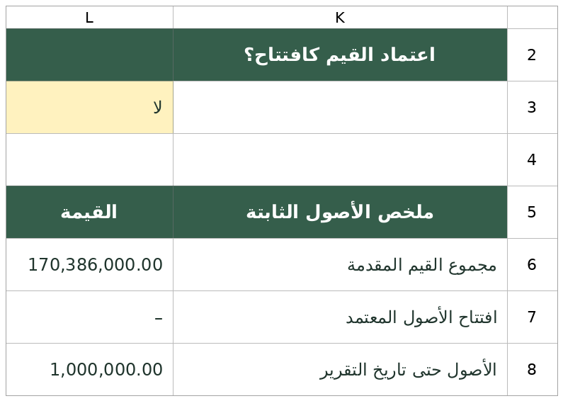
أرصدة البداية والأصول السابقة
قيمة المثال IDR | البند
5,000,000 | الخزينة
20,000,000 | البنك
1,000,000 | مخزون العود
500,000 | مخزون المسك الخام
26,500,000 | صافي البداية في المثال
الأصول والشركاء K2:L8
القيم السابقة للأصول 170,386,000 ما زالت غير معتمدة في الملف.
11
Notes:
هذا المثال يبدأ بنقد 25,000,000 ومخزون 1,500,000 ولا ديون افتتاحية. في ملفك توجد قيم أصول مقدمة مجموعها 170,386,000، وخيار «اعتماد القيم كافتتاح؟» يساوي «لا». لا نفترض أنها معتمدة أو أنها رأس مال إضافي. أكّد عملتها وطبيعتها وتاريخ البداية أولًا. عند الاعتماد يدخل الأصل ضمن الموجودات الافتتاحية. الأصل الموجود سابقًا لا يُسجّل كدفعة جديدة. شراء الأصل يحوّل النقد إلى أصل ولا يخصم قيمة الأصل مباشرة من ربح المبيعات. موضع اعتماد الأصول الحالي L3 في الأصول والشركاء. قروض البداية L14 والأرباح المحتجزة L15. لا تعدّل هذه الخانات تلقائيًا عند كل سنة.
المصدر: oud_system.xlsx، الإصدار 11. جداول: الأصول والشركاء، K3:L8. جميع حركات المثال تدريبية. الصور من خلايا ملف Excel نفسه في نسخة تدريب مكتملة، مع الاقتصار على الصفوف المعنية عند الحاجة. شروح السنوات التالية تستخدم تمرينًا مستقلًا. لا تُنفّذ حركات التدريب على ملف العمل الفعلي.

Slide 12
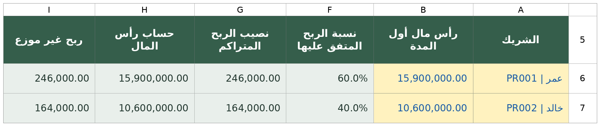
رأس مال الشركاء ونسبة الربح
نسبة الربح | رأس المال الافتتاحي | الشريك
60% | 15,900,000 | عمر
40% | 10,600,000 | خالد
100% | 26,500,000 | المجموع
الشركاء A5:I7 (نسبة الربح من الأسماء)
تُدخل نسبة الربح في «الأسماء» ورأس المال في «الشركاء»: نصيب عمر 246,000 وخالد 164,000.
12
Notes:
أضف الشريكين في الأسماء أولًا مع نسب الربح. ثم افتح «الشركاء» وأدخل رأس مال أول المدة. رأس المال الافتتاحي ليس تحصيلًا نقديًا جديدًا. مساهمة نقدية لاحقة تُسجل في الحسابات والمدفوعات بنوع «مساهمة شريك». توزيع الربح لاحقًا يسجل بنوع «توزيع أرباح»، فيقل النقد والأرباح غير الموزعة. توزيع الربح لا يُسجل مصروف تشغيل. نسب الربح في المثال اتفاق افتراضي مستقل عن نسبة رأس المال. الحقول الحالية تعرض المساهمات والمسحوبات ونصيب الربح المتراكم حتى نهاية التقرير. يستمر رأس المال والربح غير الموزع بين السنوات. لا يُصفّر نصيب الربح مع يناير.
المصدر: oud_system.xlsx، الإصدار 11. جداول: الشركاء، F5:I7. جميع حركات المثال تدريبية. الصور من خلايا ملف Excel نفسه في نسخة تدريب مكتملة، مع الاقتصار على الصفوف المعنية عند الحاجة. شروح السنوات التالية تستخدم تمرينًا مستقلًا. لا تُنفّذ حركات التدريب على ملف العمل الفعلي.

Slide 13
حركات الشركاء أثناء السنة
الأثر | نوع الحركة | ما حدث فعلًا؟
يزيد النقد وحساب رأس ماله | مساهمة شريك | الشريك أضاف مالًا
ينخفض النقد وحساب رأس ماله | مسحوبات شريك | الشريك سحب من رأس ماله
ينخفض النقد والربح غير الموزع | توزيع أرباح | دفع نصيب ربح للشريك
اختر الشريك المسجل بالاسم. هذه الحركات لا تُسجّل مصروف تشغيل.
13
Notes:
هذه أمثلة مستقلة، وليست حركات إضافية في ملخص السيناريو. في الحسابات والمدفوعات أدخل التاريخ ورقم الحركة والنوع والشريك والحساب النقدي والمبلغ والبيان. نسبة الربح تأتي من بيانات الشريك ولا تعني دفعه تلقائيًا. لا تسجل رأس المال الافتتاحي مرة أخرى كمساهمة خلال السنة. يحدد المالك طبيعة السحب، ويعكس النوع الصحيح أثره في صفحة الشركاء.
المصدر: oud_system.xlsx، الإصدار 11. جميع حركات المثال تدريبية. الصور من خلايا ملف Excel نفسه في نسخة تدريب مكتملة، مع الاقتصار على الصفوف المعنية عند الحاجة. شروح السنوات التالية تستخدم تمرينًا مستقلًا. لا تُنفّذ حركات التدريب على ملف العمل الفعلي.

Slide 14
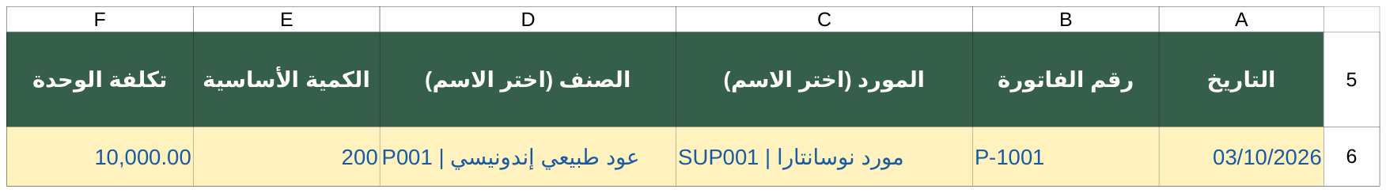
٣ أكتوبر: فاتورة شراء العود
٣. اختر العود الطبيعي وأدخل 200 جرام بسعر
تكلفة 10,000.
١. افتح «المشتريات» وأدخل التاريخ 3 أكتوبر
2026.
٤. اترك الخصم وتكلفة الوصول صفرًا في هذا
المثال.
٢. أدخل الفاتورة P-1001 واختر مورد
نوسانتارا.
المشتريات A5:F6
قيمة الشراء 2,000,000. يصبح مخزون العود 300 جرام، ودين المورد 2,000,000.
14
Notes:
المشتريات توثق استلام البضاعة وتكلفتها، ولا تعني دفع المال. أدخل حصة تكلفة الوصول المخصصة لهذا السطر فقط إذا وُجدت، ولا تكرر كامل تكلفة الشحن على كل سطر. تكلفة الوصول موروثة في النظام ضمن دين المورد؛ إذا كان المستحق لشركة شحن مختلفة فحدّد المعالجة قبل اعتماد الفاتورة. هذا المثال لا يتضمن تكلفة وصول. حصة تكلفة الوصول تُستخدم هنا فقط إذا كانت مستحقة للمورد نفسه. عند دفع مصروف مستقل لجهة أخرى لا تجمع المبلغ نفسه مرتين.
المصدر: oud_system.xlsx، الإصدار 11. جداول: المشتريات، A5:F6. جميع حركات المثال تدريبية. الصور من خلايا ملف Excel نفسه في نسخة تدريب مكتملة، مع الاقتصار على الصفوف المعنية عند الحاجة. شروح السنوات التالية تستخدم تمرينًا مستقلًا. لا تُنفّذ حركات التدريب على ملف العمل الفعلي.

Slide 15
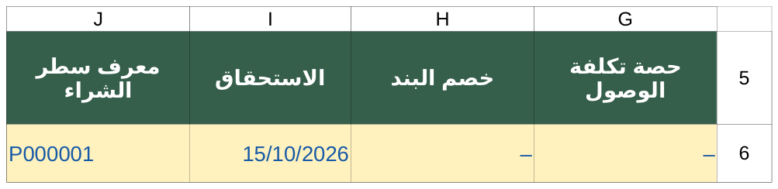
معرف سطر الشراء والاستحقاق
٣. إذا ضمت الفاتورة صنفًا ثانيًا، كرّر رقمها
وأعطِ السطر معرفًا جديدًا.
١. أدخل P000001 (المقترح في F4) بمعرف الشراء.
٢. أدخل 15 أكتوبر 2026 كتاريخ الاستحقاق.
٤. استعمل المعرف نفسه عند إرجاع بضاعة من هذا
السطر.
المشتريات G5:J6
رقم الفاتورة يجمع السطور. معرف السطر يحدد الصنف والسعر الأصليين.
15
Notes:
لا تكتب مجموع الفاتورة في كل سطر. أدخل كمية وتكلفة كل صنف في سطره. يجب أن تتفق تواريخ الفاتورة والاستحقاق بين سطور الفاتورة نفسها. لا تكرر معرف سطر شراء حتى لو اختلف المورد. الحقول «حصة تكلفة الوصول» و«خصم البند» تخص السطر الحالي.
المصدر: oud_system.xlsx، الإصدار 11. جداول: المشتريات، G5:J6. جميع حركات المثال تدريبية. الصور من خلايا ملف Excel نفسه في نسخة تدريب مكتملة، مع الاقتصار على الصفوف المعنية عند الحاجة. شروح السنوات التالية تستخدم تمرينًا مستقلًا. لا تُنفّذ حركات التدريب على ملف العمل الفعلي.

Slide 16
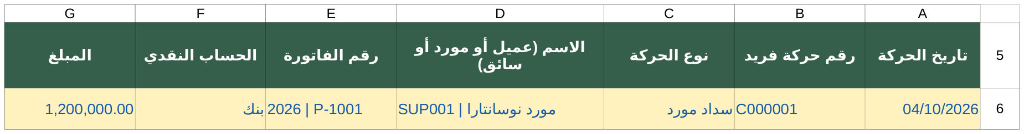
٤ أكتوبر: دفع جزء للمورد
٣. أدخل C000001 (المقترح في F4) وتاريخ 4 أكتوبر.
١. افتح «الحسابات والمدفوعات».
٤. اختر «بنك» وأدخل 1,200,000.
٢. اختر «سداد مورد» ثم مورد نوسانتارا
والفاتورة 2026 | P-1001.
الحسابات والمدفوعات A5:G6
ينخفض البنك 1,200,000، ويتبقى للمورد 800,000 قبل مرتجع الشراء.
16
Notes:
سجّل المبلغ المدفوع فعلًا فقط. لا تضف فاتورة شراء ثانية لتوثيق الدفع. للدين الافتتاحي فقط اكتب «افتتاحي» في رقم الفاتورة. إن أخطأت في ربط الفاتورة قد يظهر نقد غير موزع ويظل الدين ظاهرًا، لذلك راجع نوع الطرف والاسم والفاتورة. في حقل اختيار الفاتورة استخدم السنة ورقم الفاتورة معًا، مثل 2026 | S-1001. اختر الطرف أولًا، ثم الفاتورة الخاصة به.
المصدر: oud_system.xlsx، الإصدار 11. جداول: الحسابات والمدفوعات، A5:G6. جميع حركات المثال تدريبية. الصور من خلايا ملف Excel نفسه في نسخة تدريب مكتملة، مع الاقتصار على الصفوف المعنية عند الحاجة. شروح السنوات التالية تستخدم تمرينًا مستقلًا. لا تُنفّذ حركات التدريب على ملف العمل الفعلي.

Slide 17
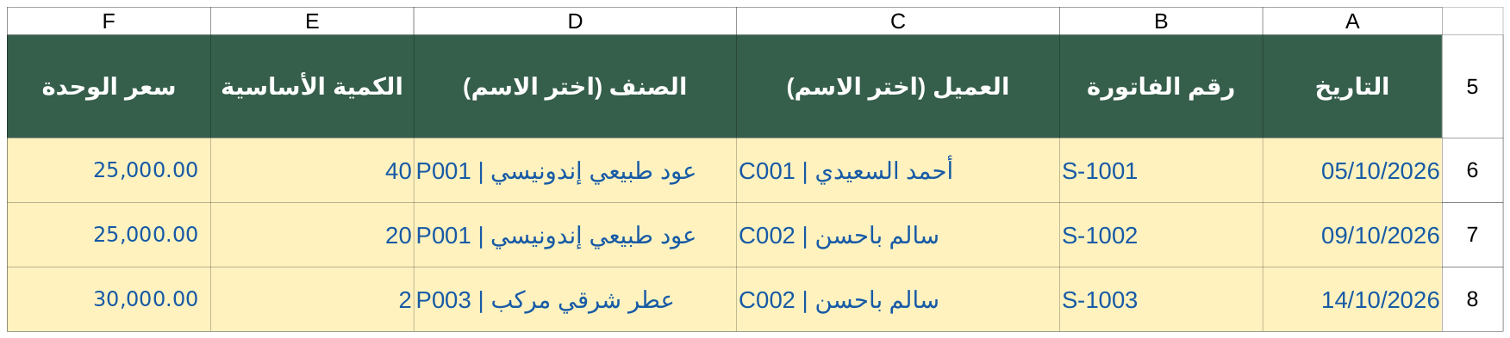
٥ أكتوبر: بيع ٤٠ جرامًا لأحمد
٣. أدخل 40 جرامًا وسعر الوحدة 25,000 وخصمًا
صفرًا.
١. افتح «المبيعات» وأدخل الفاتورة S-1001
وتاريخ 5 أكتوبر 2026.
٤. أدخل «بيع» والمعرف المقترح S000001 والاستحقاق
15 أكتوبر 2026.
٢. اختر أحمد السعيدي والعود الطبيعي.
المبيعات A5:F8
المبيعات 1,000,000. تكلفة البضاعة 400,000. المستحق على أحمد 1,000,000.
17
Notes:
كل سطر في المبيعات يمثل صنفًا بكمية وسعر. حقول نوع البند ومعرف سطر البيع موجودة بعد بعض الأعمدة المحسوبة، لذلك حرّك العرض أفقيًا للوصول إليهما. نوع البند «بيع» للعملاء، و«هدية سائق» لهدية عينية عند استخدامها. لا تكتب تكلفة البضاعة يدويًا، لأنها تُحتسب تلقائيًا بحسب متوسط تكلفة الشهر. المثال يفترض تكلفة مستقرة 10,000 للجرام.
المصدر: oud_system.xlsx، الإصدار 11. جداول: المبيعات، A5:F8. جميع حركات المثال تدريبية. الصور من خلايا ملف Excel نفسه في نسخة تدريب مكتملة، مع الاقتصار على الصفوف المعنية عند الحاجة. شروح السنوات التالية تستخدم تمرينًا مستقلًا. لا تُنفّذ حركات التدريب على ملف العمل الفعلي.

Slide 18
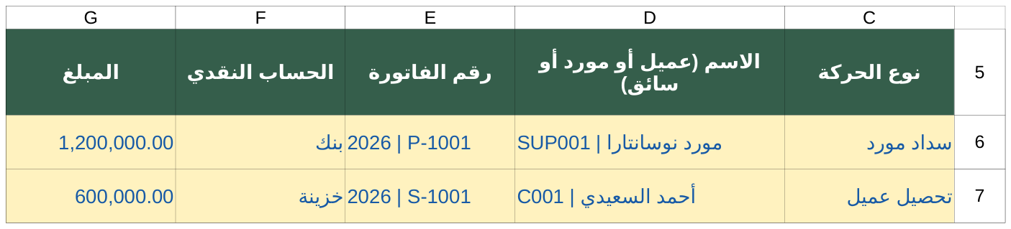
٦ أكتوبر: تحصيل ٦٠٠ ألف
٣. أدخل C000002 (المقترح في F4) وتاريخ 6 أكتوبر.
١. اختر «تحصيل عميل» في الحسابات والمدفوعات.
٤. اختر «خزينة» وأدخل 600,000.
٢. اختر أحمد السعيدي ثم الفاتورة 2026 |
S-1001.
الحسابات والمدفوعات C5:G7
يزيد النقد 600,000. يبقى على أحمد 400,000.
18
Notes:
تبقى فاتورة البيع بقيمتها الأصلية 1,000,000. لا تعدّل قيمة البيع لتساوي ما استلمته. المبلغ المتبقي ينتج من البيع والمرتجعات والتحصيلات المرتبطة. قد يظهر في اللقطة صف السداد السابق للمورد والصف التالي للتحصيل، لأن الصور مأخوذة من نسخة المثال المكتملة. في حقل اختيار الفاتورة استخدم السنة ورقم الفاتورة معًا، مثل 2026 | S-1001. اختر الطرف أولًا، ثم الفاتورة الخاصة به.
المصدر: oud_system.xlsx، الإصدار 11. جداول: الحسابات والمدفوعات، C5:G7. جميع حركات المثال تدريبية. الصور من خلايا ملف Excel نفسه في نسخة تدريب مكتملة، مع الاقتصار على الصفوف المعنية عند الحاجة. شروح السنوات التالية تستخدم تمرينًا مستقلًا. لا تُنفّذ حركات التدريب على ملف العمل الفعلي.

Slide 19
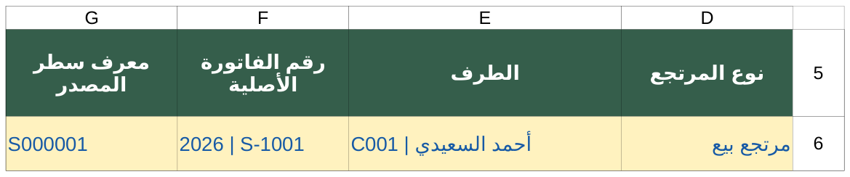
٧ أكتوبر: مرتجع صالح من أحمد
٣. أدخل R000001 (المقترح في F4) والمستند RT-001
أكتوبر 2026.
١. افتح «المرتجعات» وحدد النوع «مرتجع بيع».
٢. اختر أحمد ثم 2026 | S-1001 ثم السطر
S000001.
٤. أدخل 10 جرامات، واختر «صالح» وأضف السبب.
المرتجعات D5:G6
يعود 10 جرامات للمخزون. إشعار المرتجع 250,000، ويتبقى على أحمد 150,000.
19
Notes:
اختَر النوع ثم الطرف ثم الفاتورة ثم السطر. تظهر الكمية الأصلية والوحدة وصافي السعر الأصلي تلقائيًا. لا تدخل سعرًا جديدًا للمرتجع. الكمية المرتجعة موجبة. لا تمسح البيع الأصلي ولا تسجل بيعًا سالبًا. المرتجع الصحيح يُنقص الدين والمبيعات، وتعود البضاعة الصالحة بتكلفتها. لم يُدفع رد نقدي في هذه الخطوة لأن أحمد ما زال مدينًا. في حقل اختيار الفاتورة استخدم السنة ورقم الفاتورة معًا، مثل 2026 | S-1001. اختر الطرف أولًا، ثم الفاتورة الخاصة به.
المصدر: oud_system.xlsx، الإصدار 11. جداول: المرتجعات، D5:G6. جميع حركات المثال تدريبية. الصور من خلايا ملف Excel نفسه في نسخة تدريب مكتملة، مع الاقتصار على الصفوف المعنية عند الحاجة. شروح السنوات التالية تستخدم تمرينًا مستقلًا. لا تُنفّذ حركات التدريب على ملف العمل الفعلي.

Slide 20
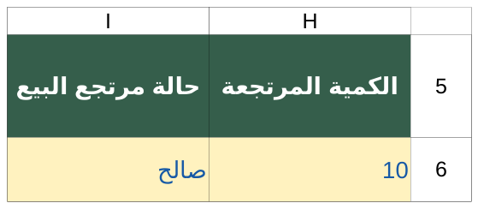
كمية المرتجع وحالته
تظهر الوحدة والكمية الأصلية وصافي السعر من سطر الفاتورة المختار.
أدخل 10 جرامات في «الكمية المرتجعة» واختر «صالح». لا تكتب في الحقول المحسوبة.
المرتجعات H5:I6
قيمة المرتجع 250,000. تزيد كمية المخزون 10 جرامات.
20
Notes:
حقول إدخال المرتجع A:L. حقول الصنف والوحدة والكمية الأصلية والسعر تبدأ من M. هذه لقطة من كامل المثال، وقد تظهر المرتجعات اللاحقة كذلك. قيمة مرتجع هذا السطر 250,000، وتعود 10 جرامات للمخزون.
المصدر: oud_system.xlsx، الإصدار 11. جداول: المرتجعات، H5:I6. جميع حركات المثال تدريبية. الصور من خلايا ملف Excel نفسه في نسخة تدريب مكتملة، مع الاقتصار على الصفوف المعنية عند الحاجة. شروح السنوات التالية تستخدم تمرينًا مستقلًا. لا تُنفّذ حركات التدريب على ملف العمل الفعلي.

Slide 21
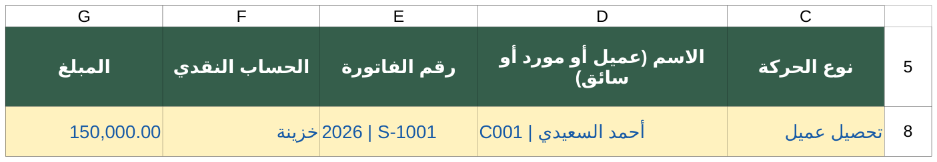
٨ أكتوبر: إقفال دين أحمد
IDR | حساب الفاتورة في هذه اللحظة
1,000,000 | البيع الأصلي
250,000 | ناقص المرتجع الصالح
750,000 | ناقص التحصيلين
0 | المتبقي
الحسابات والمدفوعات C5:G8، الصفوف 5،8
ينتهي دين الفاتورة في هذه اللحظة. المرتجع التالف اللاحق له حركة مستقلة.
21
Notes:
التحصيل الأول 600,000 والثاني 150,000. مجموعهما 750,000 ويساوي البيع بعد مرتجع العشرة جرامات. ستتغير الفاتورة مرة أخرى في 11 أكتوبر عند مرتجع تالف بقيمة 50,000 ورد هذا المبلغ. يعرض التقرير النهائي كل الأحداث حتى نهاية الشهر. في حقل اختيار الفاتورة استخدم السنة ورقم الفاتورة معًا، مثل 2026 | S-1001. اختر الطرف أولًا، ثم الفاتورة الخاصة به.
المصدر: oud_system.xlsx، الإصدار 11. جداول: الحسابات والمدفوعات، C5:G8. جميع حركات المثال تدريبية. الصور من خلايا ملف Excel نفسه في نسخة تدريب مكتملة، مع الاقتصار على الصفوف المعنية عند الحاجة. شروح السنوات التالية تستخدم تمرينًا مستقلًا. لا تُنفّذ حركات التدريب على ملف العمل الفعلي.

Slide 22
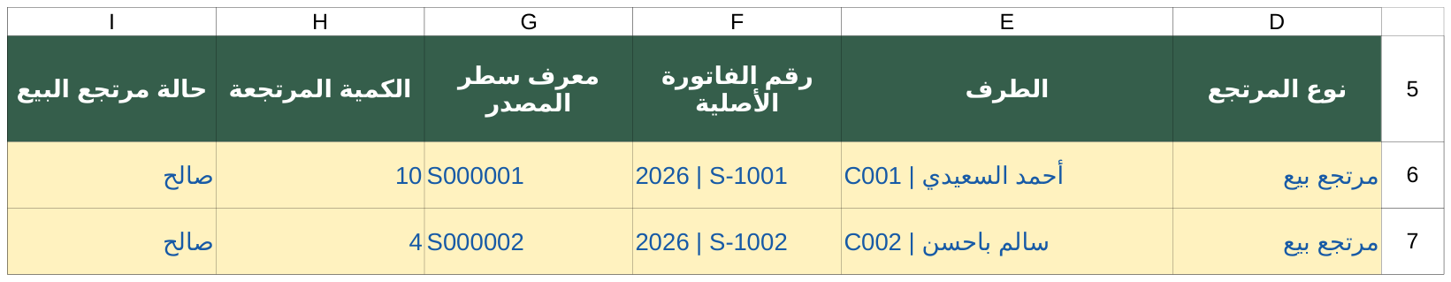
٩ و١٠ أكتوبر: بيع مسدد ثم رد مبلغ
٣. سجّل مرتجعًا صالحًا 4 جرامات، R000002
بقيمة 100,000.
١. بع لسالم 20 جرامًا مقابل 500,000
بالفاتورة 2026 | S-1002 والسطر S000002.
٤. سجّل «رد مبلغ لعميل» لسالم والفاتورة
نفسها، C000005 بقيمة 100,000.
٢. سجّل تحصيل 500,000 في الخزينة بالحركة
C000004.
المرتجعات D5:I7
المرتجع يُنشئ رصيدًا لسالم. حركة الرد وحدها تُخرج النقد. ينتهي رصيده بصفر.
22
Notes:
تاريخ البيع والتحصيل 9 أكتوبر. تاريخ المرتجع والرد 10 أكتوبر. رقم المستند RT-002. لو سُجّل المرتجع دون حركة الرد فسيبقى لسالم رصيد دائن 100,000، وسيظل النقد كما هو. لا تسجّل الرد كمصروف. لا تُدخل ردًا أكبر من الرصيد المتاح للفواتير أو الأرصدة المرتبطة. في حقل اختيار الفاتورة استخدم السنة ورقم الفاتورة معًا، مثل 2026 | S-1001. اختر الطرف أولًا، ثم الفاتورة الخاصة به.
المصدر: oud_system.xlsx، الإصدار 11. جداول: المرتجعات، D5:I7. جميع حركات المثال تدريبية. الصور من خلايا ملف Excel نفسه في نسخة تدريب مكتملة، مع الاقتصار على الصفوف المعنية عند الحاجة. شروح السنوات التالية تستخدم تمرينًا مستقلًا. لا تُنفّذ حركات التدريب على ملف العمل الفعلي.

Slide 23
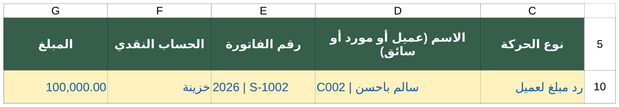
رد المال من الخزينة
في الحسابات والمدفوعات اختر «رد مبلغ لعميل» وسالم والفاتورة 2026 | S-1002.
أدخل C000005 ومبلغ 100,000 من الخزينة في 10 أكتوبر 2026.
الحسابات والمدفوعات C5:G10، الصفوف 5،10
المرتجع يخفض المبيعات. حركة الرد تخفض النقد.
23
Notes:
تاريخ البيع والتحصيل 9 أكتوبر. تاريخ المرتجع والرد 10 أكتوبر. رقم المستند RT-002. لو سُجّل المرتجع دون حركة الرد فسيبقى لسالم رصيد دائن 100,000، وسيظل النقد كما هو. لا تسجّل الرد كمصروف. لا تُدخل ردًا أكبر من الرصيد المتاح للفواتير أو الأرصدة المرتبطة. في حقل اختيار الفاتورة استخدم السنة ورقم الفاتورة معًا، مثل 2026 | S-1001. اختر الطرف أولًا، ثم الفاتورة الخاصة به.
المصدر: oud_system.xlsx، الإصدار 11. جداول: الحسابات والمدفوعات، C5:G10. جميع حركات المثال تدريبية. الصور من خلايا ملف Excel نفسه في نسخة تدريب مكتملة، مع الاقتصار على الصفوف المعنية عند الحاجة. شروح السنوات التالية تستخدم تمرينًا مستقلًا. لا تُنفّذ حركات التدريب على ملف العمل الفعلي.

Slide 24
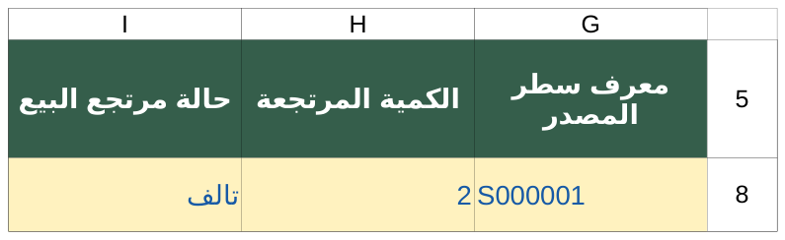
١١ أكتوبر: مرتجع تالف
١. اختر أحمد والفاتورة 2026 | S-1001 والسطر S000001.
٢. أدخل R000003 وكمية 2 جرام، والحالة «تالف».
٣. سجّل رد 50,000 لأحمد في الحسابات والمدفوعات بالحركة C000006.
المرتجعات G5:I8، الصفوف 5،8
تنخفض المبيعات 50,000. لا يعود المرتجع التالف إلى المخزون القابل للبيع.
24
Notes:
مرتجع تالف من بيع سابق. يسترجع النظام تكلفة المصدر ضمن تسوية التكلفة ويحسب تلف المرتجع مرة واحدة. لا تضف الحركة نفسها في صرف المخزون. رد مبلغ 50,000 يُدخل منفصلًا في الحسابات والمدفوعات، بعد تكوّن الرصيد الدائن. في هذا المثال أثر المرتجع التالف على الربح −50,000 مقارنةً بما قبله.
المصدر: oud_system.xlsx، الإصدار 11. جداول: المرتجعات، G5:I8. جميع حركات المثال تدريبية. الصور من خلايا ملف Excel نفسه في نسخة تدريب مكتملة، مع الاقتصار على الصفوف المعنية عند الحاجة. شروح السنوات التالية تستخدم تمرينًا مستقلًا. لا تُنفّذ حركات التدريب على ملف العمل الفعلي.

Slide 25
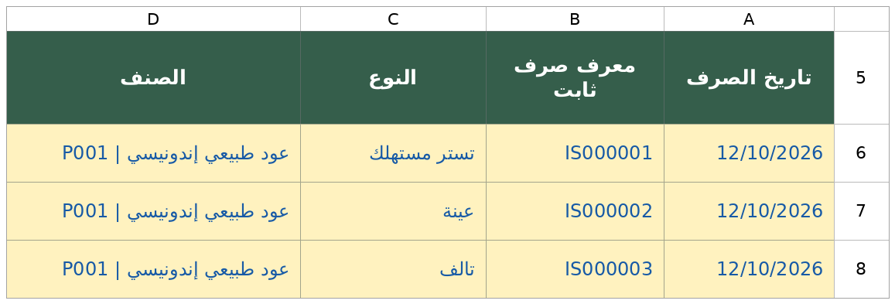
١٢ أكتوبر: التستر والعينات والتالف
٣. أدخل الكمية المستهلكة فعلًا بوحدة الصنف.
١. افتح «صرف المخزون» واختر النوع المناسب.
٤. أضف مرجع التستر والسبب لتسهيل المراجعة.
٢. أدخل التاريخ والمعرف المقترح في F4 والصنف.
صرف المخزون A5:D8
3 جرامات تستر = 30,000. عينة 2 جرام = 20,000. تالف 1 جرام = 10,000.
25
Notes:
المعرفات IS000001 وIS000002 وIS000003. مجرد وضع عبوة على طاولة التجربة لا يعني استهلاك كاملها. سجّل ما استُهلك فعلًا، أو الكمية التي خرجت نهائيًا إذا كان هذا أسلوبك، ولا تكررها مرة ثانية كرَشّات. لا تخلط الملليلتر بالجرام. تلف مرتجع أحمد موجود في المرتجعات، لذلك لا يُعاد هنا. يوجد لاحقًا تستر قطعة واحدة من العطر المركب بقيمة 10,000.
المصدر: oud_system.xlsx، الإصدار 11. جداول: صرف المخزون، A5:D8. جميع حركات المثال تدريبية. الصور من خلايا ملف Excel نفسه في نسخة تدريب مكتملة، مع الاقتصار على الصفوف المعنية عند الحاجة. شروح السنوات التالية تستخدم تمرينًا مستقلًا. لا تُنفّذ حركات التدريب على ملف العمل الفعلي.

Slide 26
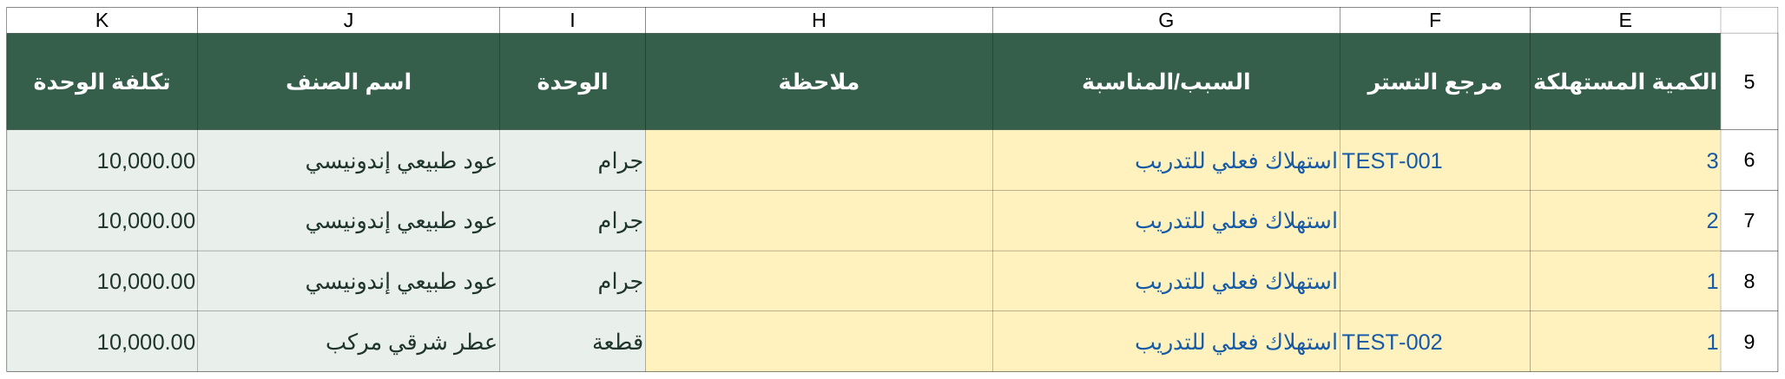
الوحدة والكمية في صرف المخزون
تظهر الوحدة تلقائيًا من بطاقة الصنف. أدخل الاستهلاك الفعلي بنفس الوحدة.
في المثال: تستر 3 جرامات، وعينة 2 جرام، وتالف 1 جرام. ثم تستر قطعة من العطر الناتج.
صرف المخزون E5:K9
لا تكرر تلف المرتجع هنا، ولا تسجل العبوة كاملة ثم استهلاكها مرة أخرى.
26
Notes:
المعرفات IS000001 وIS000002 وIS000003. مجرد وضع عبوة على طاولة التجربة لا يعني استهلاك كاملها. سجّل ما استُهلك فعلًا، أو الكمية التي خرجت نهائيًا إذا كان هذا أسلوبك، ولا تكررها مرة ثانية كرَشّات. لا تخلط الملليلتر بالجرام. تلف مرتجع أحمد موجود في المرتجعات، لذلك لا يُعاد هنا. يوجد لاحقًا تستر قطعة واحدة من العطر المركب بقيمة 10,000.
المصدر: oud_system.xlsx، الإصدار 11. جداول: صرف المخزون، E5:K9. جميع حركات المثال تدريبية. الصور من خلايا ملف Excel نفسه في نسخة تدريب مكتملة، مع الاقتصار على الصفوف المعنية عند الحاجة. شروح السنوات التالية تستخدم تمرينًا مستقلًا. لا تُنفّذ حركات التدريب على ملف العمل الفعلي.

Slide 27
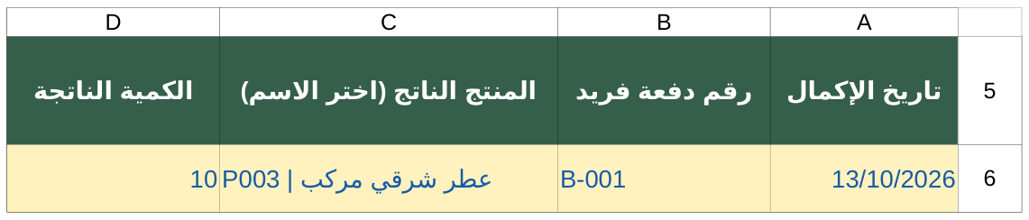
١٣ أكتوبر: تعريف دفعة تركيب عطر
٣. افتح «التصنيع» وأدخل الدفعة B-001 (المقترحة
في F4) وتاريخ الإكمال 13 أكتوبر 2026.
١. تأكد من وجود «مسك خام» بدور خام ووحدة
ملليلتر.
٤. اختر المنتج الناتج وأدخل الكمية 10 قطع.
٢. تأكد من وجود «عطر شرقي مركب» بدور منتج
تام ووحدة قطعة.
التصنيع A5:D6
تكتمل الدفعة بعد ربط المواد الصالحة بها في صفحة «مواد التصنيع».
27
Notes:
التصنيع في هذا الملف بمستوى واحد: مواد خام إلى منتج تام. كمية الناتج هي العدد الحقيقي للمنتج النهائي، وليست كمية المادة الخام. لا تضف الناتج نفسه كشراء. لا تسجّل مواد التصنيع مرة ثانية في صرف المخزون. المثال التعليمي يستخدم مكونًا واحدًا لتسهيل الحساب؛ يمكن إضافة عدة مواد إلى الدفعة نفسها.
المصدر: oud_system.xlsx، الإصدار 11. جداول: التصنيع، A5:D6. جميع حركات المثال تدريبية. الصور من خلايا ملف Excel نفسه في نسخة تدريب مكتملة، مع الاقتصار على الصفوف المعنية عند الحاجة. شروح السنوات التالية تستخدم تمرينًا مستقلًا. لا تُنفّذ حركات التدريب على ملف العمل الفعلي.

Slide 28

مواد الدفعة وتكلفتها التلقائية
٣. أدخل 20 ملليلتر ككمية مستهلكة.
١. افتح «مواد التصنيع».
٤. راجع التاريخ وتكلفة الاستهلاك والتنبيه
المحسوبة.
٢. اختر الدفعة B-001 ثم P002 مسك خام.
مواد التصنيع A5:C6
تكلفة 20 ملليلترًا هي 100,000. تكلفة القطعة الناتجة 10,000.
28
Notes:
سعر الخام الافتتاحي 500,000 ÷ 100 ملليلتر = 5,000 للملليلتر. الدفعة تنتج 10 قطع من 20 ملليلتر، فتصبح تكلفة القطعة 100,000 ÷ 10 = 10,000. لا يتضمن المثال تكاليف عبوات أو مواد أخرى. أضف كل ما تريد إدخاله في تكلفة الدفعة كمواد مخزنية صالحة فعلية بحسب استخدامك. لا تحتسب الدفعة ذات المواد الناقصة أو غير الصالحة كإنتاج مجاني.
المصدر: oud_system.xlsx، الإصدار 11. جداول: مواد التصنيع، A5:C6. جميع حركات المثال تدريبية. الصور من خلايا ملف Excel نفسه في نسخة تدريب مكتملة، مع الاقتصار على الصفوف المعنية عند الحاجة. شروح السنوات التالية تستخدم تمرينًا مستقلًا. لا تُنفّذ حركات التدريب على ملف العمل الفعلي.

Slide 29
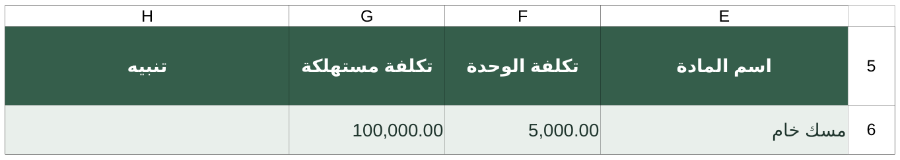
تكلفة المواد والمنتج الناتج
يتكلف المسك الخام 5,000 للملليلتر، ويحسب النظام تكلفة 20 ملليلترًا تلقائيًا.
راجع تكلفة المواد 100,000، ثم تكلفة القطعة 10,000 في صفحة التصنيع.
مواد التصنيع E5:H6
عشرة منتجات ناتجة بتكلفة إجمالية 100,000.
29
Notes:
سعر الخام الافتتاحي 500,000 ÷ 100 ملليلتر = 5,000 للملليلتر. الدفعة تنتج 10 قطع من 20 ملليلتر، فتصبح تكلفة القطعة 100,000 ÷ 10 = 10,000. لا يتضمن المثال تكاليف عبوات أو مواد أخرى. أضف كل ما تريد إدخاله في تكلفة الدفعة كمواد مخزنية صالحة فعلية بحسب استخدامك. لا تحتسب الدفعة ذات المواد الناقصة أو غير الصالحة كإنتاج مجاني.
المصدر: oud_system.xlsx، الإصدار 11. جداول: مواد التصنيع، E5:H6. جميع حركات المثال تدريبية. الصور من خلايا ملف Excel نفسه في نسخة تدريب مكتملة، مع الاقتصار على الصفوف المعنية عند الحاجة. شروح السنوات التالية تستخدم تمرينًا مستقلًا. لا تُنفّذ حركات التدريب على ملف العمل الفعلي.

Slide 30
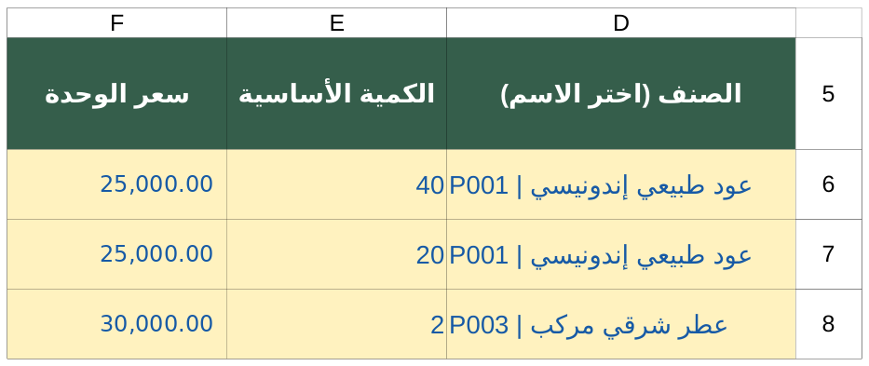
١٤ أكتوبر: بيع الناتج وتجربته
النتيجة | الإدخال | الحركة
بيع 60,000 وتكلفة 20,000 | قطعتان × 30,000 | بيع S-1003
رصيد العميل صفر | 60,000 من سالم | تحصيل C000007
مصروف تستر 10,000 | تستر قطعة واحدة | صرف IS000004
7 قطع بقيمة 70,000 | 10 ناقص 2 ناقص 1 | المتبقي من الدفعة
المبيعات D5:F8
يتبقى من المسك الخام 80 ملليلتر بقيمة 400,000.
30
Notes:
السطر S000003 مرتبط بالمنتج P003. النوع بيع، والتاريخ 2026-10-14. تحصيل الفاتورة S-1003 في الخزينة. التستر قطعة واحدة وليس ملليلترات، لأن وحدة هذا الصنف النهائي قطعة. تكلفة المنتج لا تُكتب في المبيعات أو صرف المخزون، بل تأتي من دفعة التصنيع.
المصدر: oud_system.xlsx، الإصدار 11. جداول: المبيعات، D5:F8. جميع حركات المثال تدريبية. الصور من خلايا ملف Excel نفسه في نسخة تدريب مكتملة، مع الاقتصار على الصفوف المعنية عند الحاجة. شروح السنوات التالية تستخدم تمرينًا مستقلًا. لا تُنفّذ حركات التدريب على ملف العمل الفعلي.

Slide 31
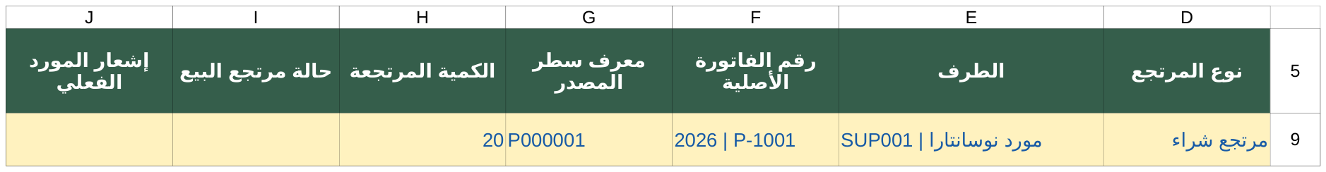
١٦ أكتوبر: إرجاع بضاعة للمورد
٣. اترك حالة مرتجع البيع فارغة.
١. اختر «مرتجع شراء» ثم المورد والفاتورة
2026 | P-1001 والسطر P000001.
٤. اترك إشعار المورد فارغًا لاعتماد القيمة
الأصلية، أو أدخل إشعاره الفعلي.
٢. أدخل R000004 والمستند RT-004 وكمية 20
جرامًا.
المرتجعات D5:J9، الصفوف 5،9
ينقص المخزون 20 جرامًا ودين المورد 200,000. يبقى للمورد 600,000.
31
Notes:
الإشعار الفارغ يعني في هذا المثال 20 × 10,000 = 200,000. الصفر الصريح يعني أن المورد لم يمنح إشعارًا، وهو مختلف عن الخانة الفارغة. لا تسجّل «استرداد من مورد» إلا عندما يعيد المورد المال فعلًا. إذا كان الشراء مدفوعًا بالكامل فقد ينشأ رصيد لك عند المورد حتى يعيد المال. النظام يراعي فرق التكلفة بين الأشهر، لذلك لا تكتب تكلفة مخزون المرتجع يدويًا. في حقل اختيار الفاتورة استخدم السنة ورقم الفاتورة معًا، مثل 2026 | S-1001. اختر الطرف أولًا، ثم الفاتورة الخاصة به.
المصدر: oud_system.xlsx، الإصدار 11. جداول: المرتجعات، D5:J9. جميع حركات المثال تدريبية. الصور من خلايا ملف Excel نفسه في نسخة تدريب مكتملة، مع الاقتصار على الصفوف المعنية عند الحاجة. شروح السنوات التالية تستخدم تمرينًا مستقلًا. لا تُنفّذ حركات التدريب على ملف العمل الفعلي.

Slide 32
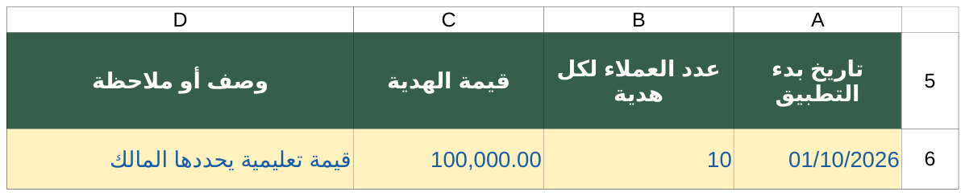
سياسة هدايا السائقين
٣. أدخل 10 عملاء لكل هدية وقيمة الهدية
100,000.
١. أضف السائق يوسف في الأسماء بنوع «سائق».
٢. في «سياسة الهدايا» أدخل تاريخ بدء التطبيق
1 أكتوبر 2026.
٤. أضف يوسف في «هدايا السائقين»، والمرحل دون
هدية صفر.
سياسة الهدايا A5:D6
القيمة 100,000 مثال فقط. المالك يحدد عدد العملاء وقيمة الهدية.
32
Notes:
عند تغيير السياسة لاحقًا، أضف صف سياسة جديدًا بتاريخ تطبيقه بدل تعديل سياسة الفترات السابقة. المثال: أول 10 عملاء يستحقون 100,000. إذا بدأت سياسة 150,000 قبل مجموعة العملاء العشرة التالية، فقد يصبح مجموع المجموعتين 250,000 وفق تواريخ الزيارات والسياسة. هذا الامتداد ليس ضمن ملخص السيناريو الحالي. لا تفترض تحويل عملاء سابقين إلى السياسة الجديدة بأثر رجعي. عند تغيير القيمة أو عدد العملاء أضف صف سياسة جديدًا بتاريخ بدء جديد. لا تعدّل السياسة السابقة بأثر رجعي. قيمة الهدية في ملف التشغيل الحالي غير محددة ويضبطها المالك.
المصدر: oud_system.xlsx، الإصدار 11. جداول: سياسة الهدايا، A5:D6. جميع حركات المثال تدريبية. الصور من خلايا ملف Excel نفسه في نسخة تدريب مكتملة، مع الاقتصار على الصفوف المعنية عند الحاجة. شروح السنوات التالية تستخدم تمرينًا مستقلًا. لا تُنفّذ حركات التدريب على ملف العمل الفعلي.

Slide 33
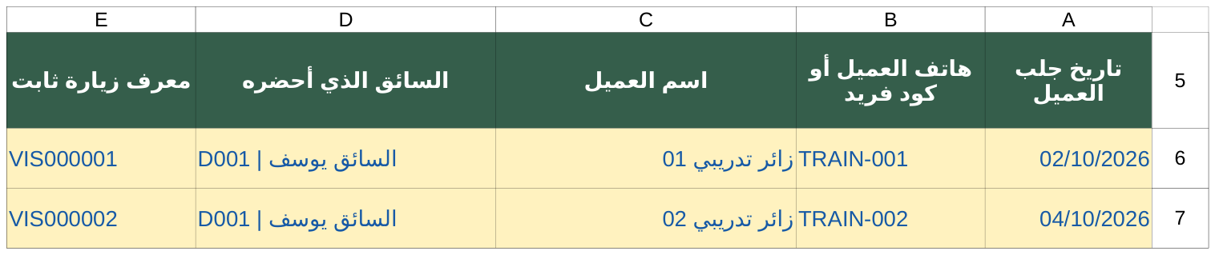
تسجيل العملاء الذين يجلبهم السائق
١. افتح «عملاء السائقين» وسجّل كل عميل مؤهل مرة واحدة.
٢. أدخل التاريخ وهاتف العميل أو كوده الفريد واسمه.
٣. اختر D001 | السائق يوسف وأدخل المعرف المقترح في F4 (في المثال سُجّل 10 زوار).
عملاء السائقين A5:E7
العميل العاشر يُكمل هدية واحدة. لا تحتسب تكرار زيارة العميل نفسه كعميل جديد.
33
Notes:
المثال 10 سجلات في أيام 2 و4 و6 و8 و10 و12 و14 و16 و18 و20 أكتوبر. المعرفات VIS000001 إلى VIS000010 وأكواد العملاء TRAIN-001 إلى TRAIN-010 تعليمية. سجّل العميل المؤهل مرة واحدة، ولا تعِد تسجيله للحصول على هدية إضافية. التسجيل هنا يوثق جلب العميل ولا يُنشئ فاتورة بيع أو تحصيلًا نقديًا.
المصدر: oud_system.xlsx، الإصدار 11. جداول: عملاء السائقين، A5:E7. جميع حركات المثال تدريبية. الصور من خلايا ملف Excel نفسه في نسخة تدريب مكتملة، مع الاقتصار على الصفوف المعنية عند الحاجة. شروح السنوات التالية تستخدم تمرينًا مستقلًا. لا تُنفّذ حركات التدريب على ملف العمل الفعلي.

Slide 34
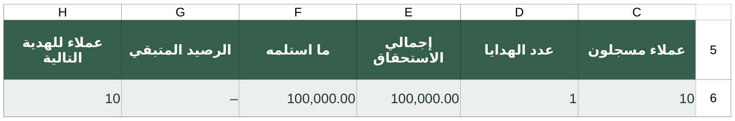
استحقاق هدية السائق وصرفها
١. راجع «هدايا السائقين»: 10 عملاء وهدية واحدة واستحقاق 100,000.
٢. عند الدفع، سجّل «هدية نقدية لسائق» ليوسف.
٣. أدخل C000009 ومبلغ 100,000 من الخزينة بتاريخ 20 أكتوبر 2026.
هدايا السائقين C5:H6
بعد تسليم 100,000 يصبح المتبقي صفرًا، ويستمر العد إلى المجموعة التالية.
34
Notes:
استحقاق الهدية لا يعني أن المال خرج. بعد دفع الهدية النقدية تُظهر صفحة الهدايا الاستلام، ويظهر المصروف النقدي في الربح. إذا كانت الهدية بضاعة، استخدم نوع البند «هدية سائق» في المبيعات، واختر الصنف والكمية والسائق وقيمة تسوية الهدية. لا تسجل الهدية العينية مرة ثانية في صرف المخزون أو كهدية نقدية. في المثال استخدمنا النقد فقط.
المصدر: oud_system.xlsx، الإصدار 11. جداول: هدايا السائقين، C5:H6. جميع حركات المثال تدريبية. الصور من خلايا ملف Excel نفسه في نسخة تدريب مكتملة، مع الاقتصار على الصفوف المعنية عند الحاجة. شروح السنوات التالية تستخدم تمرينًا مستقلًا. لا تُنفّذ حركات التدريب على ملف العمل الفعلي.

Slide 35
تغيير هدية السائق واستمرار العدد
النتيجة | الحالة
لم تكتمل هدية بعد | 9 عملاء مؤهلين حتى ديسمبر
تكتمل مجموعة العشرة دون ترحيل يدوي | عميل جديد في يناير
هدية واحدة، وعميلان محسوبان للمجموعة التالية | 12 عميلًا، والحد 10
صف سياسة جديد بتاريخ التطبيق | تغيير قيمة الهدية
تُدخل مرة عند بدء النظام فقط | عملاء مرحلون دون هدية
تاريخ السياسة يحدد القيمة. الرصيد والعملاء المتبقون يستمرون عبر السنوات.
35
Notes:
أمثلة مستقلة عن سيناريو أكتوبر. قيمة الهدية يحددها المالك، ولا تثبت على 100 أو 100,000. المجموعات القديمة تُقرأ وفق السياسة المؤرخة المطبقة. هدية بضاعة تُسجل مرة واحدة في المبيعات بنوع هدية سائق وبسعر صفر وكمية فعلية ومعرف فريد وتسوية الهدية المعتمدة.
المصدر: oud_system.xlsx، الإصدار 11. جميع حركات المثال تدريبية. الصور من خلايا ملف Excel نفسه في نسخة تدريب مكتملة، مع الاقتصار على الصفوف المعنية عند الحاجة. شروح السنوات التالية تستخدم تمرينًا مستقلًا. لا تُنفّذ حركات التدريب على ملف العمل الفعلي.

Slide 36
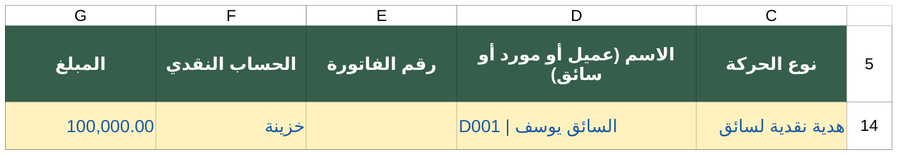
تسجيل دفع هدية السائق
اختر «هدية نقدية لسائق» والسائق يوسف في الحسابات والمدفوعات.
أدخل C000009 ومبلغ 100,000 من الخزينة بتاريخ 20 أكتوبر 2026.
الحسابات والمدفوعات C5:G14، الصفوف 5،14
يظهر الاستلام في هدايا السائقين. يصبح المتبقي صفرًا.
36
Notes:
استحقاق الهدية لا يعني أن المال خرج. بعد دفع الهدية النقدية تُظهر صفحة الهدايا الاستلام، ويظهر المصروف النقدي في الربح. إذا كانت الهدية بضاعة، استخدم نوع البند «هدية سائق» في المبيعات، واختر الصنف والكمية والسائق وقيمة تسوية الهدية. لا تسجل الهدية العينية مرة ثانية في صرف المخزون أو كهدية نقدية. في المثال استخدمنا النقد فقط.
المصدر: oud_system.xlsx، الإصدار 11. جداول: الحسابات والمدفوعات، C5:G14. جميع حركات المثال تدريبية. الصور من خلايا ملف Excel نفسه في نسخة تدريب مكتملة، مع الاقتصار على الصفوف المعنية عند الحاجة. شروح السنوات التالية تستخدم تمرينًا مستقلًا. لا تُنفّذ حركات التدريب على ملف العمل الفعلي.

Slide 37
إذا كانت هدية السائق بضاعة
ما الذي تُدخله؟ | الحقل في المبيعات
هدية سائق | نوع البند
المنتج والكمية التي تسلمها السائق فعلًا | الصنف والكمية
اختيار اسم السائق المسجل | كود السائق
القيمة المعتمدة لإقفال استحقاق الهدية | قيمة تسوية هدية السائق
تاريخ التسليم ومعرف فريد جديد | التاريخ ومعرف سطر البيع
تخرج البضاعة مرة واحدة. لا تكررها في صرف المخزون أو كهدية نقدية.
37
Notes:
هذا بديل للهدية النقدية وليس إضافة عليها في المثال الحالي. إذا أهدى المالك مبخرة لتسوية 100,000 من استحقاق السائق، يحدد قيمة التسوية المتفق عليها في حقل تسوية الهدية. تكلفة المبخرة تخرج من المخزون وتدخل حساب تكلفة الهدية، بينما تسوية استحقاق السائق تعتمد قيمة التسوية. لا تضع عميلًا بدل السائق في حقول الربط. نوع «مبلغ سائق» في الحسابات والمدفوعات يمثل دفعة للسائق مستقلة عن تسوية الهدايا، فلا تستخدمه لإقفال هدية مستحقة.
المصدر: oud_system.xlsx، الإصدار 11. جميع حركات المثال تدريبية. الصور من خلايا ملف Excel نفسه في نسخة تدريب مكتملة، مع الاقتصار على الصفوف المعنية عند الحاجة. شروح السنوات التالية تستخدم تمرينًا مستقلًا. لا تُنفّذ حركات التدريب على ملف العمل الفعلي.

Slide 38
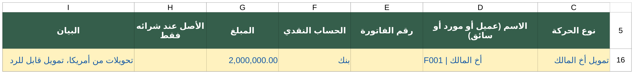
تحويلات أمريكا والمصروف والربح الخارجي
مثال | نوع الحركة | الحالة الفعلية
2,000,000 إلى البنك | تمويل أخ المالك | تمويل قابل للرد من أخ المالك
قيمة الربح الفعلي المحصل فقط | ربح مبيعات خارجية | ربح خارجي محصل ومستقل
100,000 من الخزينة | مصروف نقدي | مصروف تشغيل مدفوع
الحسابات والمدفوعات C5:I16، الصفوف 5،16
حوالة التمويل تزيد النقد والتمويل المستحق، ولا تزيد ربح التشغيل.
38
Notes:
الحركة C000011 بتاريخ 2026-10-23 والاسم أخ المالك والبيان «تحويلات من أمريكا، تمويل قابل للرد». الاسم موجود افتراضيًا كجهة ممولة F001. إذا كانت الحوالة مساهمة شريك فاستخدم مساهمة شريك، وإذا كانت تحصيل عميل فاستخدم تحصيل عميل. بلد الإرسال وحده لا يحدد نوع الحركة. لا يتضمن ملخص المثال أي ربح خارجي. الحركة C000008 بتاريخ 15 أكتوبر مصروف تشغيل 100,000. لا توجد حركة تحويل داخلي بين الخزينة والبنك ضمن أنواع الملف الحالية، فلا تعالجها بإيراد ومصروف.
المصدر: oud_system.xlsx، الإصدار 11. جداول: الحسابات والمدفوعات، C5:I16. جميع حركات المثال تدريبية. الصور من خلايا ملف Excel نفسه في نسخة تدريب مكتملة، مع الاقتصار على الصفوف المعنية عند الحاجة. شروح السنوات التالية تستخدم تمرينًا مستقلًا. لا تُنفّذ حركات التدريب على ملف العمل الفعلي.

Slide 39
القرض وسداده ورد التمويل
الأثر النقدي | نوع الحركة | الحالة
زيادة النقد | قرض مستلم | استلام قرض جديد
نقص النقد | سداد أصل قرض | رد أصل مبلغ القرض
نقص النقد ورصيد التمويل | رد تمويل أخ المالك | رد تمويل أخ المالك
سداد أصل القرض أو رد التمويل يختلف عن مصروف التشغيل.
39
Notes:
هذه أمثلة توضيحية مستقلة. أدخل التاريخ ورقم الحركة والحساب والمبلغ. اختر أخ المالك عند رد تمويله. لا تخلط القرض برأس مال شريك أو بربح خارجي. القرض الافتتاحي موجود في الأصول والشركاء عند بند قروض افتتاحية، وتمويل أخ المالك الافتتاحي في بلوك التمويل المستقل. لا تعِد تسجيل المبلغ الافتتاحي كقرض مستلم خلال السنة. لا يوجد في الملف جدول أقساط أو احتساب فوائد تلقائي.
المصدر: oud_system.xlsx، الإصدار 11. جميع حركات المثال تدريبية. الصور من خلايا ملف Excel نفسه في نسخة تدريب مكتملة، مع الاقتصار على الصفوف المعنية عند الحاجة. شروح السنوات التالية تستخدم تمرينًا مستقلًا. لا تُنفّذ حركات التدريب على ملف العمل الفعلي.

Slide 40
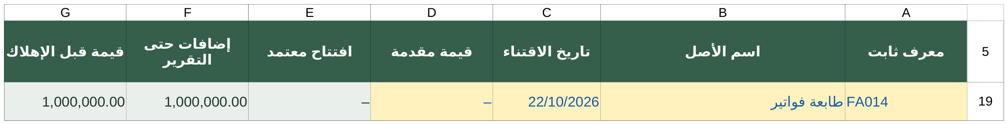
٢٢ أكتوبر: شراء أصل جديد
٣. سجّل C000010 بنوع «شراء أصل» ومبلغ
1,000,000 من البنك.
١. أضف FA014 (المقترح في F4) وطابعة فواتير
في «الأصول والشركاء».
٤. اختر FA014 طابعة فواتير في حقل «الأصل عند
شرائه فقط».
٢. اترك «قيمة مقدمة» صفرًا لهذا الأصل
الجديد.
الأصول والشركاء A5:G19، الصفوف 5،19
ينخفض البنك 1,000,000، وتزيد إضافات الأصل بالمبلغ نفسه.
40
Notes:
لا تضع قيمة الشراء في حقل قيمة مقدمة ثم تدفعها مرة ثانية كشراء أصل. الأصل السابق المملوك قبل البداية يختلف عن إضافة السنة المدفوعة. لا يُخصم شراء الطابعة كمصروف تشغيل في هذا النظام. قيمة الأصول هنا قبل الإهلاك، ولا يحسب الملف الإهلاك أو بيع الأصل.
المصدر: oud_system.xlsx، الإصدار 11. جداول: الأصول والشركاء، A5:G19. جميع حركات المثال تدريبية. الصور من خلايا ملف Excel نفسه في نسخة تدريب مكتملة، مع الاقتصار على الصفوف المعنية عند الحاجة. شروح السنوات التالية تستخدم تمرينًا مستقلًا. لا تُنفّذ حركات التدريب على ملف العمل الفعلي.

Slide 41
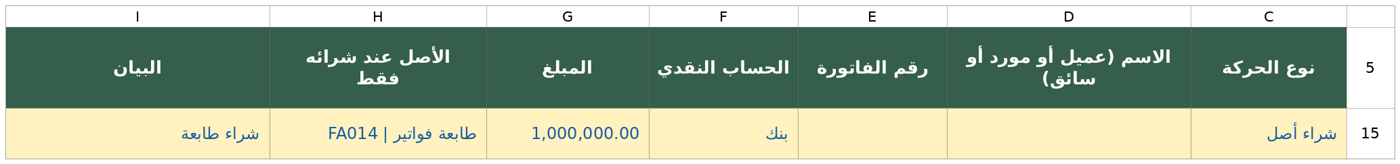
ربط دفع الأصل باسمه
اختر نوع الحركة «شراء أصل» وأدخل 1,000,000 من البنك بتاريخ 22 أكتوبر 2026.
في حقل «الأصل عند شرائه فقط» اختر FA014 طابعة فواتير.
الحسابات والمدفوعات C5:I15، الصفوف 5،15
يزيد بند «إضافات حتى التقرير» للأصل، ويقل رصيد البنك.
41
Notes:
لا تضع قيمة الشراء في حقل قيمة مقدمة ثم تدفعها مرة ثانية كشراء أصل. الأصل السابق المملوك قبل البداية يختلف عن إضافة السنة المدفوعة. لا يُخصم شراء الطابعة كمصروف تشغيل في هذا النظام. قيمة الأصول هنا قبل الإهلاك، ولا يحسب الملف الإهلاك أو بيع الأصل. شراء الأصل لا يدخل مصروف التشغيل مباشرة. التقرير لا يحسب إهلاكًا أو ضريبة تلقائيًا.
المصدر: oud_system.xlsx، الإصدار 11. جداول: الحسابات والمدفوعات، C5:I15. جميع حركات المثال تدريبية. الصور من خلايا ملف Excel نفسه في نسخة تدريب مكتملة، مع الاقتصار على الصفوف المعنية عند الحاجة. شروح السنوات التالية تستخدم تمرينًا مستقلًا. لا تُنفّذ حركات التدريب على ملف العمل الفعلي.

Slide 42
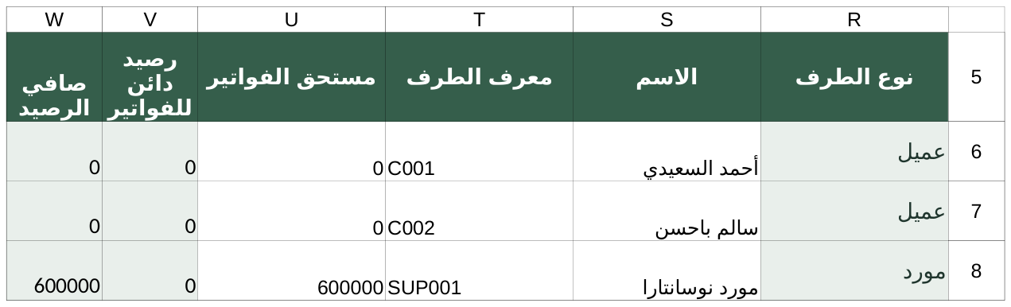
قراءة المديونية في نهاية المثال
الرصيد الدائن | المستحق | الطرف
0 | 0 | أحمد السعيدي
0 | 0 | سالم باحسن
0 | 600,000 | مورد نوسانتارا
المديونية R5:W8
المديونية رصيد حتى نهاية الفترة المختارة. الرصيد الدائن يظهر منفصلًا.
42
Notes:
اختر أكتوبر 2026 في الإعدادات. يظهر كل رقم فاتورة مرة واحدة مع الرصيد، ويعرض ملخص الطرف المستحق والرصيد الدائن بصورة منفصلة. دين المورد 2,000,000 ناقص مرتجع 200,000 ناقص سداد 1,200,000 = 600,000. لا ينقل النظام رصيدًا دائنًا من فاتورة إلى أخرى تلقائيًا. قد تبقى فاتورة مسددة ضمن جدول التقرير برصيد صفر. افتح التنبيهات والنقد غير الموزع والردود غير المحتسبة إذا اختلفت النتائج. الأعمار تعتمد تاريخ الاستحقاق المعروف، ولا يخترع النظام تاريخًا لدين افتتاحي. معاملات المثال مكتملة، ولذلك ديون العملاء صفر، والمورد 600,000. في التقرير تفاصيل الفواتير في A:P وملخص الأطراف R:AB. لا يُخصص الرصيد الدائن لفاتورة أخرى تلقائيًا.
المصدر: oud_system.xlsx، الإصدار 11. جداول: المديونية، R5:W8. جميع حركات المثال تدريبية. الصور من خلايا ملف Excel نفسه في نسخة تدريب مكتملة، مع الاقتصار على الصفوف المعنية عند الحاجة. شروح السنوات التالية تستخدم تمرينًا مستقلًا. لا تُنفّذ حركات التدريب على ملف العمل الفعلي.

Slide 43
تصفية المديونية
٣. اختر «مستحق» أو «رصيد دائن» أو «مسدد» في
H3.
١. اختر «عميل» أو «مورد» أو «الكل» في B3.
٢. اكتب جزءًا من الاسم في E3 عند البحث عن
طرف محدد.
٤. راجع تاريخ التقرير في K3 ثم تفاصيل
الفاتورة وملخص الطرف.
المديونية A3:K3
ابدأ بالفواتير المستحقة. الرصيد الدائن لا يخصم من فاتورة أخرى تلقائيًا.
43
Notes:
المديونية حتى نهاية التقرير المختار في الرئيسية. لإظهار حالة أقدم غيّر سنة أو فترة التقرير. «مسدد» يعرض الفواتير المغلقة. الرصيد الدائن قد ينشأ من دفعة زائدة أو مرتجع بعد التحصيل. رد المال حركة مستقلة، ولا يسمح النموذج برد يتجاوز الرصيد الدائن المتاح قبل الحركة.
المصدر: oud_system.xlsx، الإصدار 11. جداول: المديونية، A3:K3. جميع حركات المثال تدريبية. الصور من خلايا ملف Excel نفسه في نسخة تدريب مكتملة، مع الاقتصار على الصفوف المعنية عند الحاجة. شروح السنوات التالية تستخدم تمرينًا مستقلًا. لا تُنفّذ حركات التدريب على ملف العمل الفعلي.

Slide 44
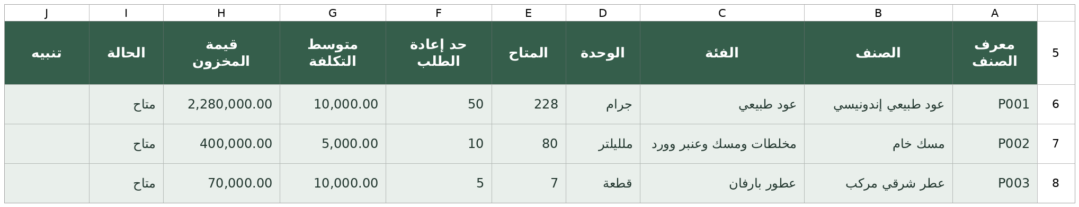
المخزون النهائي بحسب الوحدة
قيمة التكلفة IDR | المتاح | الصنف
2,280,000 | 228 جرامًا | عود طبيعي إندونيسي
400,000 | 80 ملليلترًا | مسك خام
70,000 | 7 قطع | عطر شرقي مركب
2,750,000 | لا نجمع وحدات مختلفة | إجمالي القيمة
المخزون A5:J8
المخزون رصيد نهاية الفترة. تختلف وحداته، فلا تجمع جرامات وقطعًا وملليلترات.
44
Notes:
بيع العود الإجمالي 60 جرامًا، والمرتجع الصالح 14 جرامًا. مرتجع البيع التالف 2 جرام لا يعود للمخزون القابل للبيع. مرتجع الشراء 20 جرامًا. صرف التستر والعينة والتالف المستقل للعود 6 جرامات. لا تجمع 228 جرامًا و80 ملليلترًا و7 قطع ككمية واحدة. المخزون يعرض قيمة التكلفة وليس قيمة البيع. متوسط التكلفة شهري مرجح؛ إدخال شراء لاحق في الشهر قد يغير تكلفة عمليات الشهر.
المصدر: oud_system.xlsx، الإصدار 11. جداول: المخزون، A5:J8. جميع حركات المثال تدريبية. الصور من خلايا ملف Excel نفسه في نسخة تدريب مكتملة، مع الاقتصار على الصفوف المعنية عند الحاجة. شروح السنوات التالية تستخدم تمرينًا مستقلًا. لا تُنفّذ حركات التدريب على ملف العمل الفعلي.

Slide 45
تصفية المخزون والبحث عن صنف
٣. اكتب جزءًا من اسم الصنف في H3 للبحث.
١. اختر الفئة في B3، أو اترك «الكل».
٤. اقرأ تاريخ «حتى» في J3 والكمية والوحدة
وقيمة المخزون.
٢. اختر الحالة في E3 مثل «أعد الطلب» أو
«مخزون سالب».
المخزون A3:J3
المخزون يُحسب تلقائيًا. لا تضف صفًا أو تكتب كمية في صفحة التقرير.
45
Notes:
الخانات الثلاث B3 وE3 وH3 تتكامل، فلو لم يظهر صنف أعد الفئة والحالة إلى الكل وامسح البحث. وجود مخزون سالب يحتاج مراجعة تواريخ الشراء والكمية والوحدة وحركات التصنيع والصرف. متوسط التكلفة شهري مرجح، ويتصل من ديسمبر إلى يناير.
المصدر: oud_system.xlsx، الإصدار 11. جداول: المخزون، A3:J3. جميع حركات المثال تدريبية. الصور من خلايا ملف Excel نفسه في نسخة تدريب مكتملة، مع الاقتصار على الصفوف المعنية عند الحاجة. شروح السنوات التالية تستخدم تمرينًا مستقلًا. لا تُنفّذ حركات التدريب على ملف العمل الفعلي.

Slide 46
الربح النهائي للمثال
IDR | البيان
1,160,000 | صافي المبيعات بعد المرتجعات
460,000 | تكلفة المبيع الصافية
700,000 | مجمل الربح
200,000 | مصروف تشغيل وهدية نقدية
90,000 | تستر وعينات وتلف
410,000 | الربح التشغيلي قبل الضريبة والإهلاك
الرئيسية والتقارير A9:B17
النقد 25,760,000. ربح التشغيل 410,000 قبل الضريبة والإهلاك.
46
Notes:
صافي المبيعات: 1,000,000 + 500,000 + 60,000 − 250,000 − 100,000 − 50,000 = 1,160,000. صافي تكلفة المبيع 460,000. مصروف التشغيل النقدي 100,000 والهدية النقدية 100,000. التستر 40,000 والعينات 20,000 والتلف المستقل 10,000 وتلف المرتجع 20,000. الربح = 700,000 − 200,000 − 90,000 = 410,000. التمويل 2,000,000 وشراء الأصل 1,000,000 وسداد المورد لا تدخل مصروف التشغيل هنا. الربح المعروض لا يشمل الضريبة أو الإهلاك.
المصدر: oud_system.xlsx، الإصدار 11. جداول: الرئيسية والتقارير، A9:B17. جميع حركات المثال تدريبية. الصور من خلايا ملف Excel نفسه في نسخة تدريب مكتملة، مع الاقتصار على الصفوف المعنية عند الحاجة. شروح السنوات التالية تستخدم تمرينًا مستقلًا. لا تُنفّذ حركات التدريب على ملف العمل الفعلي.

Slide 47
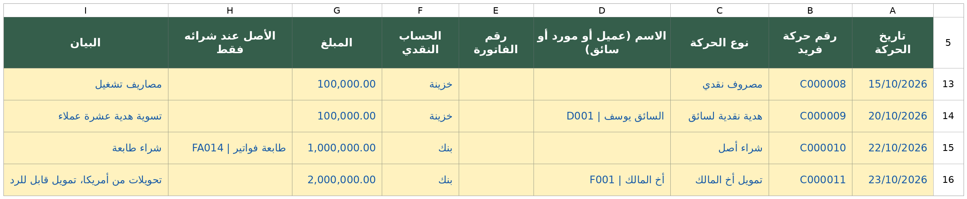
مراجعة المصروفات وربط النقد
IDR | البند
25,760,000 | النقد النهائي
2,750,000 | المخزون بالتكلفة
1,000,000 | الأصل الجديد
29,510,000 | إجمالي الموجودات في المثال
2,600,000 | ديون المورد وتمويل أخ المالك
26,910,000 | رأس مال البداية مع ربح المثال
الحسابات والمدفوعات A5:I16، الصفوف 5،13،14،15،16
تمويل 2,000,000 وشراء أصل 1,000,000 يغيران النقد ولا يدخلان ربح التشغيل.
47
Notes:
المصروف النقدي 100,000 وهدية السائق 100,000. تكلفة صرف المخزون 70,000 وتلف المرتجع 20,000. ربح التشغيل 410,000. الخزينة 5,960,000 والبنك 19,800,000، ومجموعهما 25,760,000. المخزون 2,750,000، والأصل الجديد 1,000,000. الموجودات 29,510,000 = مورد 600,000 + تمويل 2,000,000 + رأس مال 26,500,000 + ربح 410,000. الأصول القديمة غير معتمدة في هذا التدريب.
المصدر: oud_system.xlsx، الإصدار 11. جداول: الحسابات والمدفوعات، A5:I16. جميع حركات المثال تدريبية. الصور من خلايا ملف Excel نفسه في نسخة تدريب مكتملة، مع الاقتصار على الصفوف المعنية عند الحاجة. شروح السنوات التالية تستخدم تمرينًا مستقلًا. لا تُنفّذ حركات التدريب على ملف العمل الفعلي.

Slide 48
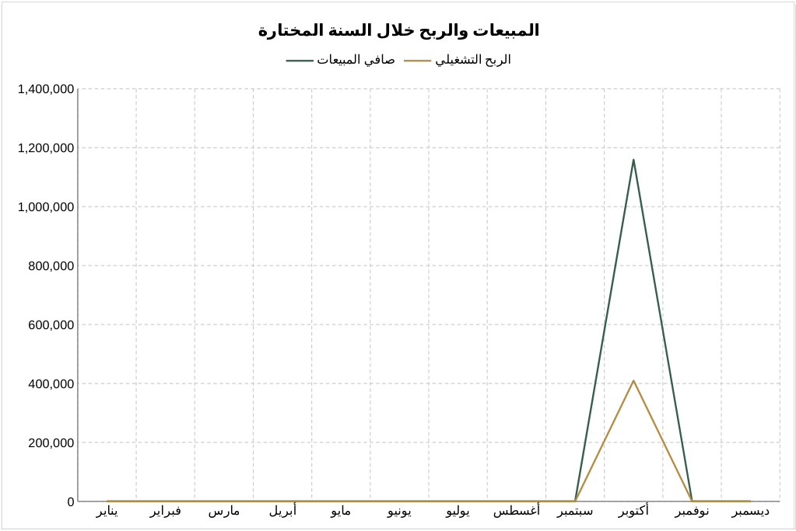
المقارنة الشهرية داخل السنة
١. اختر سنة التقرير المطلوبة من الرئيسية.
٢. راجع جدول الأشهر والرسم أسفله في الصفحة
نفسها.
٣. قارن صافي المبيعات وربح التشغيل لكل شهر.
٤. عند وجود خسارة راجع المرتجعات والمصروفات
وتكلفة البضاعة لذلك الشهر.
الرئيسية والتقارير H20:N33
الرسم يعرض أشهر السنة المختارة. القيم الفارغة من النشاط قد تظهر صفرًا.
48
Notes:
جدول A20:G32 والرسم المقابل I20:P33. اختيار شهر التقرير لا يحول الرسم إلى رسم ليوم واحد، بل يبقى للمقارنة الشهرية داخل السنة المختارة. صور المثال سنوية لعام 2026. لا تجمع أرصدة النقد والمخزون والمديونية الشهرية لاستخراج الرصيد السنوي.
المصدر: oud_system.xlsx، الإصدار 11. جداول: الرئيسية والتقارير، I20:P33. جميع حركات المثال تدريبية. الصور من خلايا ملف Excel نفسه في نسخة تدريب مكتملة، مع الاقتصار على الصفوف المعنية عند الحاجة. شروح السنوات التالية تستخدم تمرينًا مستقلًا. لا تُنفّذ حركات التدريب على ملف العمل الفعلي.

Slide 49
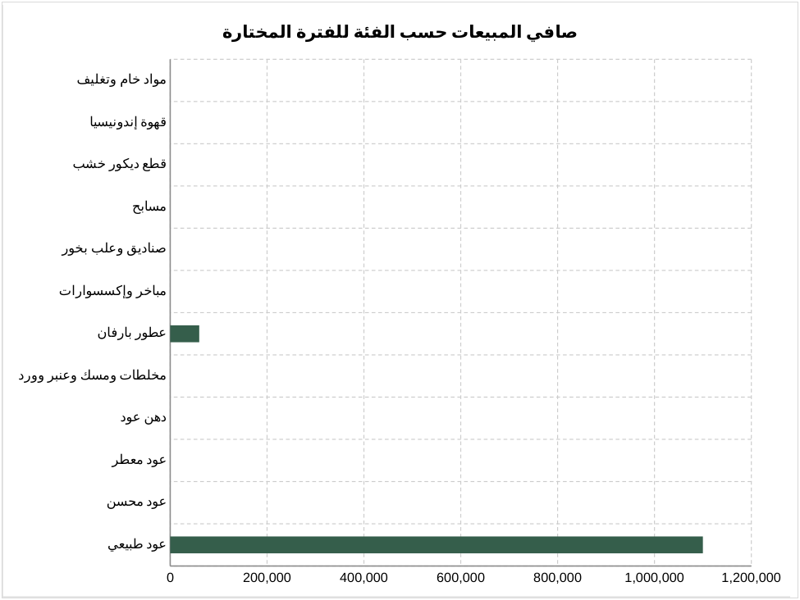
مبيعات الفئات والمؤشرات السنوية
١. اختر «السنة كاملة» في فترة التقرير لقراءة
نتائج العام.
٢. قارن الفئات في الجدول والرسم الموجودين
أسفل الرئيسية.
٣. المبيعات والمصروفات تدفقات العام. المخزون
والنقد والديون أرصدة نهايته.
الرئيسية والتقارير D39:K53
حوالات التمويل ومساهمات الشركاء لا تُضاف إلى صافي المبيعات.
49
Notes:
جدول الفئات A39:B51 والرسم D39:K53 يطابقان الفترة المختارة. الربح المعروض قبل الضريبة والإهلاك. خانة الربح المتراكم حتى التقرير B35 تمتد منذ سنة البداية، وقد تختلف عن ربح السنة؛ وهي مصدر حساب حصة الشركاء.
المصدر: oud_system.xlsx، الإصدار 11. جداول: الرئيسية والتقارير، D39:K53. جميع حركات المثال تدريبية. الصور من خلايا ملف Excel نفسه في نسخة تدريب مكتملة، مع الاقتصار على الصفوف المعنية عند الحاجة. شروح السنوات التالية تستخدم تمرينًا مستقلًا. لا تُنفّذ حركات التدريب على ملف العمل الفعلي.

Slide 50
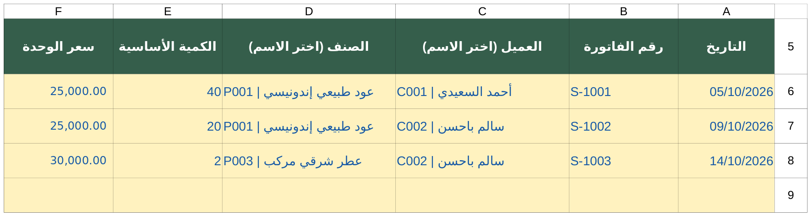
إضافة صف جديد داخل الجدول
٣. أو اكتب مباشرة في الصف الملاصق أسفل
الجدول لتمديده.
١. استخدم الصفوف الفارغة داخل الجدول أولًا.
٢. عند نهايته اختر خلية في آخر صف، ثم «إدراج
صف جدول أسفل» إن ظهر الخيار.
٤. تحقق من انتقال التنسيق والقائمة والصيغ،
ثم أدخل المعرف التالي المقترح من الخلية F4.
المبيعات A5:F9
الإضافة داخل الجدول تحافظ على الحسابات. اترك صفحات المخزون والمديونية للحساب التلقائي.
50
Notes:
يمكن استخدام Tab من آخر خلية فعلية في الجدول، لكنه قد يمر بالأعمدة المحسوبة المخفية، لذلك الكتابة أسفل الجدول أو إدراج صف جدول أوضح. لا تلصق صفوفًا بعيدة عن الجدول. عند نسخ بيانات متعددة الصق قيم المدخلات فقط وتحقق من امتداد حدود الجدول. إن لم يمتد، استخدم تصميم الجدول ثم تغيير حجم الجدول وحدد آخر صف بيانات. ارتفاع الصفوف أسفل الجداول مضبوط على 30 نقطة في النسخة الحالية. لا تستخدم تغيير الحجم على تقارير المصفوفات الديناميكية. ورقة Excel لها حد صفوف وليست غير محدودة، وكثرة الحركات تؤثر في سرعة الحساب.
المصدر: oud_system.xlsx، الإصدار 11. جداول: المبيعات، A5:F9. جميع حركات المثال تدريبية. الصور من خلايا ملف Excel نفسه في نسخة تدريب مكتملة، مع الاقتصار على الصفوف المعنية عند الحاجة. شروح السنوات التالية تستخدم تمرينًا مستقلًا. لا تُنفّذ حركات التدريب على ملف العمل الفعلي.

Slide 51
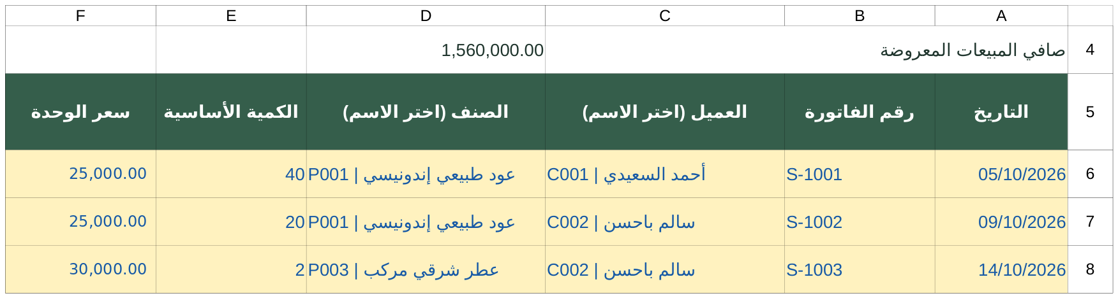
فلترة الجداول وعرض السطور
٣. راجع الإجمالي الظاهر في الصف 4 بعد
التصفية.
١. من سهم عنوان العمود في الصف 5 اختر الاسم
أو الصنف أو التاريخ المطلوب.
٤. أزل عامل التصفية لعرض كل السطور مجددًا.
٢. افتح عمود «تنبيه» للبحث عن السطور التي
تحتاج تصحيحًا.
المبيعات A4:F8
فلترة جدول الإدخال تغيّر السطور الظاهرة. فترة التقارير تُضبط من الرئيسية.
51
Notes:
صف 4 يستخدم مجموع السطور الظاهرة في المبيعات والمشتريات والحسابات والمدفوعات وصرف المخزون، ويعرض عدد السطور الظاهرة في الجداول الأخرى. الفرز لا يغير المعرفات الثابتة. لا تحذف العمليات لمجرد عدم رغبتك في ظهورها. في Excel Online استخدم عامل تصفية العمود، وأزل التصفية عند الانتهاء.
المصدر: oud_system.xlsx، الإصدار 11. جداول: المبيعات، A4:F8. جميع حركات المثال تدريبية. الصور من خلايا ملف Excel نفسه في نسخة تدريب مكتملة، مع الاقتصار على الصفوف المعنية عند الحاجة. شروح السنوات التالية تستخدم تمرينًا مستقلًا. لا تُنفّذ حركات التدريب على ملف العمل الفعلي.

Slide 52
تطبيق شامل على نسخة تدريب
ما الذي تُدخله؟ | العملية
خزينة 1,000,000 ومخزون صفر | البداية
50 جرامًا بسعر تكلفة 10,000 | شراء آجل
20 جرامًا بسعر بيع 25,000 | بيع لعميل
300,000 مربوط بفاتورة البيع | قبض من العميل
200,000 مربوط بفاتورة الشراء | سداد للمورد
احسب من صفحات النتائج: النقد والمديونية والمخزون والربح. الحل في الشريحة التالية.
52
Notes:
هذا تمرين مستقل، وليس إضافة إلى السيناريو المكتمل. افتح نسخة تدريب منفصلة وخالية من الحركات. عرّف المورد والعميل والصنف أولًا. نفّذ كل الحركات في شهر واحد داخل سنة العمل. استخدم معرفات فريدة ولا تضف خصومات أو شحنًا أو مصروفات. اطلب من المتدربين تنفيذ العمليات ثم قراءة النتائج دون حساب يدوي. اعرض شريحة الحل بعد انتهاء التطبيق.
المصدر: oud_system.xlsx، الإصدار 11. جميع حركات المثال تدريبية. الصور من خلايا ملف Excel نفسه في نسخة تدريب مكتملة، مع الاقتصار على الصفوف المعنية عند الحاجة. شروح السنوات التالية تستخدم تمرينًا مستقلًا. لا تُنفّذ حركات التدريب على ملف العمل الفعلي.

Slide 53
حل التطبيق الشامل
المطابقة | النتيجة | المؤشر
1,000,000 + 300,000 − 200,000 | 1,100,000 | رصيد الخزينة
500,000 − 300,000 | 200,000 | مديونية العميل
500,000 − 200,000 | 300,000 | دين المورد
شراء 50 جرامًا ناقص بيع 20 جرامًا | 30 جرامًا بقيمة 300,000 | المخزون
500,000 − 200,000 | 300,000 | الربح قبل المصروفات
عند اختلاف النتيجة، راجع التاريخ والوحدة ونوع الطرف وربط الفاتورة ومعرف السطر.
53
Notes:
بيع 20 جرامًا بسعر 25,000 يساوي 500,000. تكلفتها 200,000، فالربح 300,000 قبل المصروفات والضريبة والإهلاك. المخزون 30 جرامًا بتكلفة 10,000 للجرام. الشراء آجل فلا يُخصم كامل المبلغ من النقد، بل يُخصم سداد 200,000 فقط. لا تختلط أرقام هذا التمرين بأرقام السيناريو الرئيسي البالغ ربحه 410,000.
المصدر: oud_system.xlsx، الإصدار 11. جميع حركات المثال تدريبية. الصور من خلايا ملف Excel نفسه في نسخة تدريب مكتملة، مع الاقتصار على الصفوف المعنية عند الحاجة. شروح السنوات التالية تستخدم تمرينًا مستقلًا. لا تُنفّذ حركات التدريب على ملف العمل الفعلي.

Slide 54
المراجعة اليومية قبل الإغلاق
الإجراء | المراجعة
كل فاتورة مكتملة ومعرفات السطور فريدة | المشتريات والمبيعات
مطابقة الرصيد مع الواقع والكشف البنكي | النقد والبنك
ربط صحيح وعدم تجاوز الكمية الأصلية | المرتجعات
كمية ووحدة صحيحتان وعدم تكرار الصرف | صرف المخزون والتصنيع
مراجعة المستحق والنقد غير الموزع والردود المرفوضة | المديونية
معالجة السبب قبل الاعتماد | التنبيهات
عند الاختلاف، راجع الحركة الأصلية وربطها. لا تعدّل خلية النتيجة المحسوبة.
54
Notes:
راجع كل صفحة استخدمتها، ولا تعتمد على رقم الربح وحده. الدين قد يبقى رغم خروج نقد إذا كان الربط ناقصًا. الخطأ في كمية أو وحدة قد يسبب مخزونًا سالبًا. عند تصحيح حركة لم ترتبط بعد بمستند لاحق صحّح الأصل. عند وجود سلسلة عمليات فعلية حافظ على معرفاتها وروابطها وسجّل المرتجع أو الرد في موضعه.
المصدر: oud_system.xlsx، الإصدار 11. جميع حركات المثال تدريبية. الصور من خلايا ملف Excel نفسه في نسخة تدريب مكتملة، مع الاقتصار على الصفوف المعنية عند الحاجة. شروح السنوات التالية تستخدم تمرينًا مستقلًا. لا تُنفّذ حركات التدريب على ملف العمل الفعلي.

Slide 55
بداية سنة جديدة داخل الملف نفسه
٣. لا تغيّر سنة البداية الثابتة 2026 في
الإعدادات والتهيئة.
١. في يناير استمر بإدخال التاريخ الحقيقي في
جداول العمليات المعتادة.
٤. لا تُعد إدخال النقد أو المخزون أو الديون
كافتتاح جديد.
٢. اختر 2027 في الرئيسية B5، و«يناير» في E5.
الرئيسية والتقارير A5:H6
تستمر الأرصدة تلقائيًا. النسخة الحالية مهيأة للأعوام 2026–2027.
55
Notes:
الملف الحالي مهيأ لسنتين من 2026 حتى 2027. لا يتطلب تبويبًا مستقلًا لكل سنة. يجب توسيع محرك الفترات قبل تجاوز 2027، وليس بمجرد إضافة 2028 إلى قائمة السنوات. لا تمسح العمليات القديمة. تحتفظ الأسماء والأصناف ومعرفات الأسطر بثباتها. لقطة العام الجديد من مثال مستقل صغير بالأرقام الموضحة في الشريحة التالية.
المصدر: oud_system.xlsx، الإصدار 11. جداول: الرئيسية والتقارير، A5:H6. جميع حركات المثال تدريبية. الصور من خلايا ملف Excel نفسه في نسخة تدريب مكتملة، مع الاقتصار على الصفوف المعنية عند الحاجة. شروح السنوات التالية تستخدم تمرينًا مستقلًا. لا تُنفّذ حركات التدريب على ملف العمل الفعلي.

Slide 56
مثال ديسمبر ثم يناير
يناير 2027 بلا حركة | ديسمبر 2026 | المؤشر
0 | 80 | صافي مبيعات الفترة
0 | 40 | ربح الفترة
16 | 16 | كمية المخزون
160 | 160 | قيمة المخزون
1,010 | 1,010 | الخزينة
50 / 80 | 50 / 80 | دين العميل / المورد
هذه أرقام تمرين مستقل. النتيجة تخص نهاية كل فترة، وليست جمع الأرصدة الشهرية.
56
Notes:
تمرين مستقل: خزينة أولية 1,000، وصنف أولي 10 قطع بتكلفة إجمالية 100. شراء 10 قطع بسعر10 في2ديسمبر، وبيع4بسعر20 في5ديسمبر. تحصيل30 وسداد20 في10ديسمبر. تقرير يناير2027 بلا حركات يحتفظ بالنقد والمخزون والديون، مع مبيعات وربح يناير صفرًا. جميع الأرقام بوحدة العملة التدريبية وليست آلافًا.
المصدر: oud_system.xlsx، الإصدار 11. جميع حركات المثال تدريبية. الصور من خلايا ملف Excel نفسه في نسخة تدريب مكتملة، مع الاقتصار على الصفوف المعنية عند الحاجة. شروح السنوات التالية تستخدم تمرينًا مستقلًا. لا تُنفّذ حركات التدريب على ملف العمل الفعلي.

Slide 57
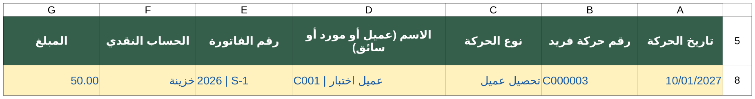
تحصيل فاتورة سنة سابقة
٣. أدخل المعرف المقترح C000003 والمبلغ 50
في الخزينة.
١. في تمرين ديسمبر اختر «تحصيل عميل» بتاريخ
10 يناير 2027.
٤. اعرض يناير 2027: تنتهي مديونية الفاتورة
وتصبح الخزينة 1,060.
٢. اختر C001 | عميل اختبار، ثم الفاتورة
«2026 | S-1».
الحسابات والمدفوعات A5:G8، الصفوف 5،8
التحصيل لا يُنشئ مبيعات جديدة في يناير. إنه يسدد دين ديسمبر.
57
Notes:
لقطة من سيناريو repeat_invoice_across_years في نسخة تدريبية مطابقة لمحرك الإصدار10. يضم السيناريو أيضًا فاتورة بيع جديدة بالرقم S-1 في2027، قيمتها60. لذلك يظل دين60 للفاتورة الجديدة، بينما تُسدد القديمة50. اختيار سنة الفاتورة يحول دون تسوية المستند الخطأ.
المصدر: oud_system.xlsx، الإصدار 11. جداول: الحسابات والمدفوعات، A5:G8. جميع حركات المثال تدريبية. الصور من خلايا ملف Excel نفسه في نسخة تدريب مكتملة، مع الاقتصار على الصفوف المعنية عند الحاجة. شروح السنوات التالية تستخدم تمرينًا مستقلًا. لا تُنفّذ حركات التدريب على ملف العمل الفعلي.

Slide 58
تكرار رقم الفاتورة في عام آخر
الأثر | مرجع الفاتورة | الحدث
متبقي قديم 50 | 2026 | S-1 | بيع ديسمبر 2026
دين جديد 60 | 2027 | S-1 | بيع يناير 2027
القديم صفر، والجديد 60 | 2026 | S-1 | تحصيل 50 للفاتورة القديمة
يؤثر في يناير ويستخدم تكلفة المصدر | اختر سنة المصدر وسطره | مرتجع لبيع قديم في يناير
رقم المستند قد يتكرر بين السنوات. معرف سطر البيع ومعرف حركة النقد لا يتكرران.
58
Notes:
مثال التكرار مستقل عن سيناريو أكتوبر. مرجع الفاتورة في الحسابات والمدفوعات والمرتجعات يتضمن السنة. لا تكتب S-1 وحده عندما يكون محتملًا على أكثر من سنة. التحصيل غير المخصص قد يرفع النقد مع بقاء الدين، ويظهر تنبيه يجب تصحيحه. عند المرتجع الصالح تعود الكمية للمخزون، وعند التالف لا تعود، ورد النقد مستقل. أفق التشغيل الحالي حتى2027 ويحتاج توسيعًا قبل تجاوزه.
المصدر: oud_system.xlsx، الإصدار 11. جميع حركات المثال تدريبية. الصور من خلايا ملف Excel نفسه في نسخة تدريب مكتملة، مع الاقتصار على الصفوف المعنية عند الحاجة. شروح السنوات التالية تستخدم تمرينًا مستقلًا. لا تُنفّذ حركات التدريب على ملف العمل الفعلي.

Slide 59
أخطاء شائعة وطريقة معالجتها
التعامل الصحيح | الحالة
تحصيل عميل مربوط بالفاتورة | تحصيل مال من العميل
رد مبلغ لعميل، دون مصروف | رد مال بعد مرتجع
تالف في المرتجعات، دون صرف مكرر | مرتجع بيع تالف
شراء أصل مربوط باسم الجهاز | شراء جهاز للمحل
حدد طبيعتها: تمويل أو مساهمة أو تحصيل | حوالة من أمريكا
راجع نوع الطرف والاسم والكود | اسم غائب من القائمة
راجع التاريخ والمعرف والتنبيه وربط السنة بالفاتورة | سطر لا يدخل الإجماليات
59
Notes:
ابدأ بالتنبيه الموجود في السطر. سنة التقرير لا تمنع تسجيل سنة أخرى ضمن أفق الملف. الخطأ في ربط فاتورة قد يغير النقد من دون تسوية الدين، ويظهر ضمن النقد غير المخصص. لا تصحح الاختلاف بتعديل خلايا النتائج.
المصدر: oud_system.xlsx، الإصدار 11. جميع حركات المثال تدريبية. الصور من خلايا ملف Excel نفسه في نسخة تدريب مكتملة، مع الاقتصار على الصفوف المعنية عند الحاجة. شروح السنوات التالية تستخدم تمرينًا مستقلًا. لا تُنفّذ حركات التدريب على ملف العمل الفعلي.

